Slide 1
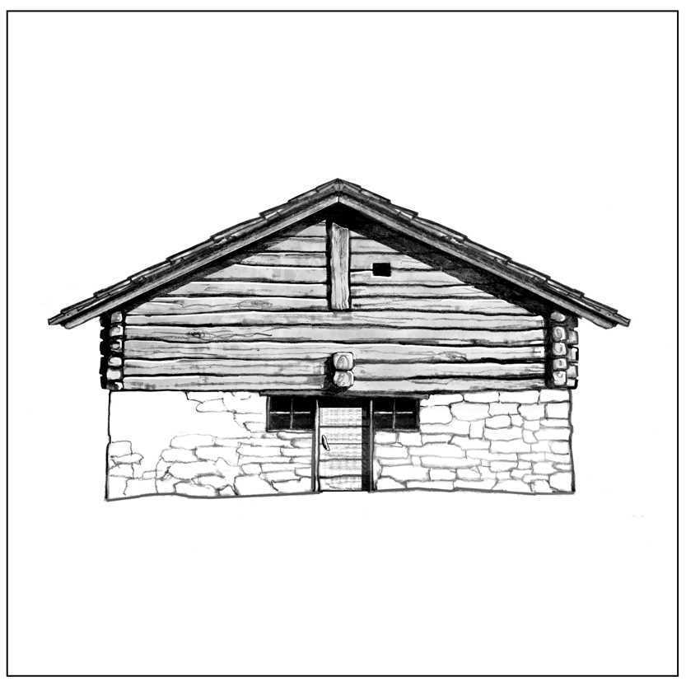
BLOCKBAU NEL MONDO
Blockbau
Struttura portante proveniente da antiche tecniche costruttive di origine nordica,
è realizzabile con l’impiego anche della sola ascia
Notes:
Blockbau -limitazione nell’altezza dovuta sia al peso che viene a gravare sui livelli inferiori della struttura sia per le difficoltà del sollevamento di tronchi in fase costruttiva. Tecnica non completamente sostituita da quella a telaio e rivestimento perché, come verosimilmente nella baita Premessaria, vi si ricorreva per la lontananza delle segherie che avrebbe obbligato a un lungo trasporto di materiali su strade spesso inesistenti.

Slide 2
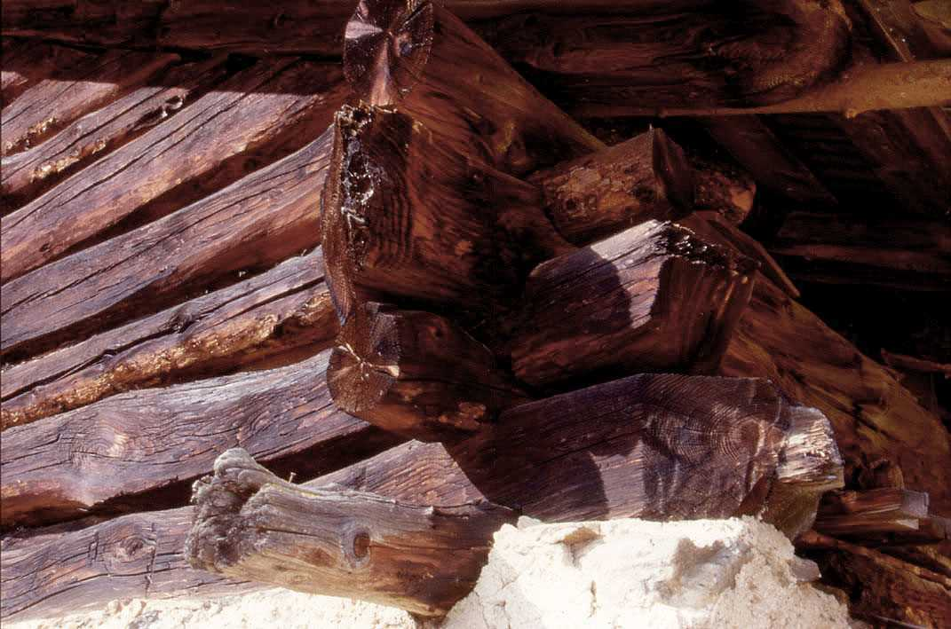
Notes:
Blockbau -limitazione nell’altezza dovuta sia al peso che viene a gravare sui livelli inferiori della struttura sia per le difficoltà del sollevamento di tronchi in fase costruttiva. Tecnica non completamente sostituita da quella a telaio e rivestimento perché, come verosimilmente nella baita Premessaria, vi si ricorreva per la lontananza delle segherie che avrebbe obbligato a un lungo trasporto di materiali su strade spesso inesistenti.

Slide 3
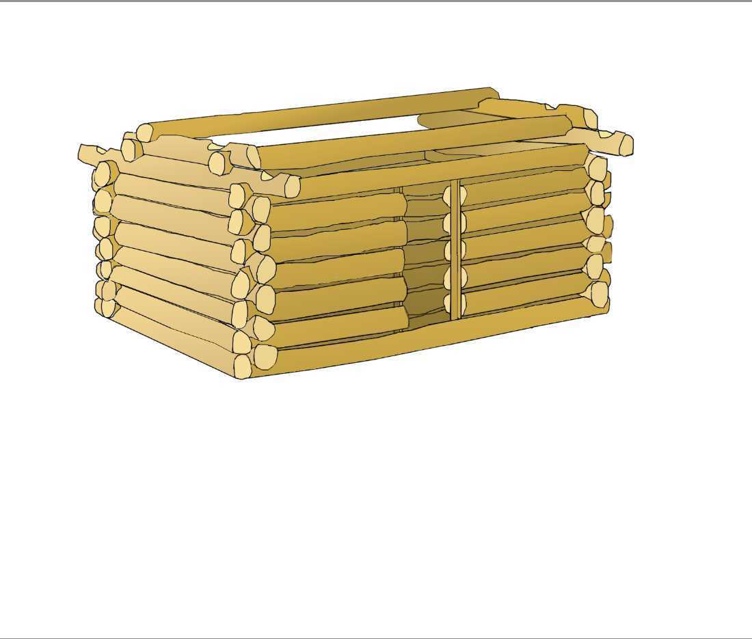

Slide 4
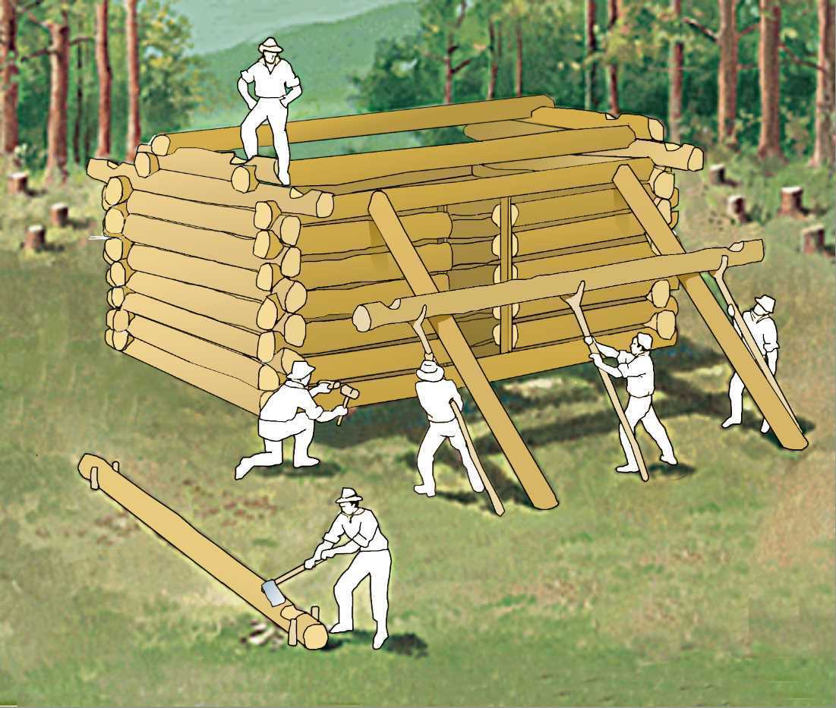

Slide 5
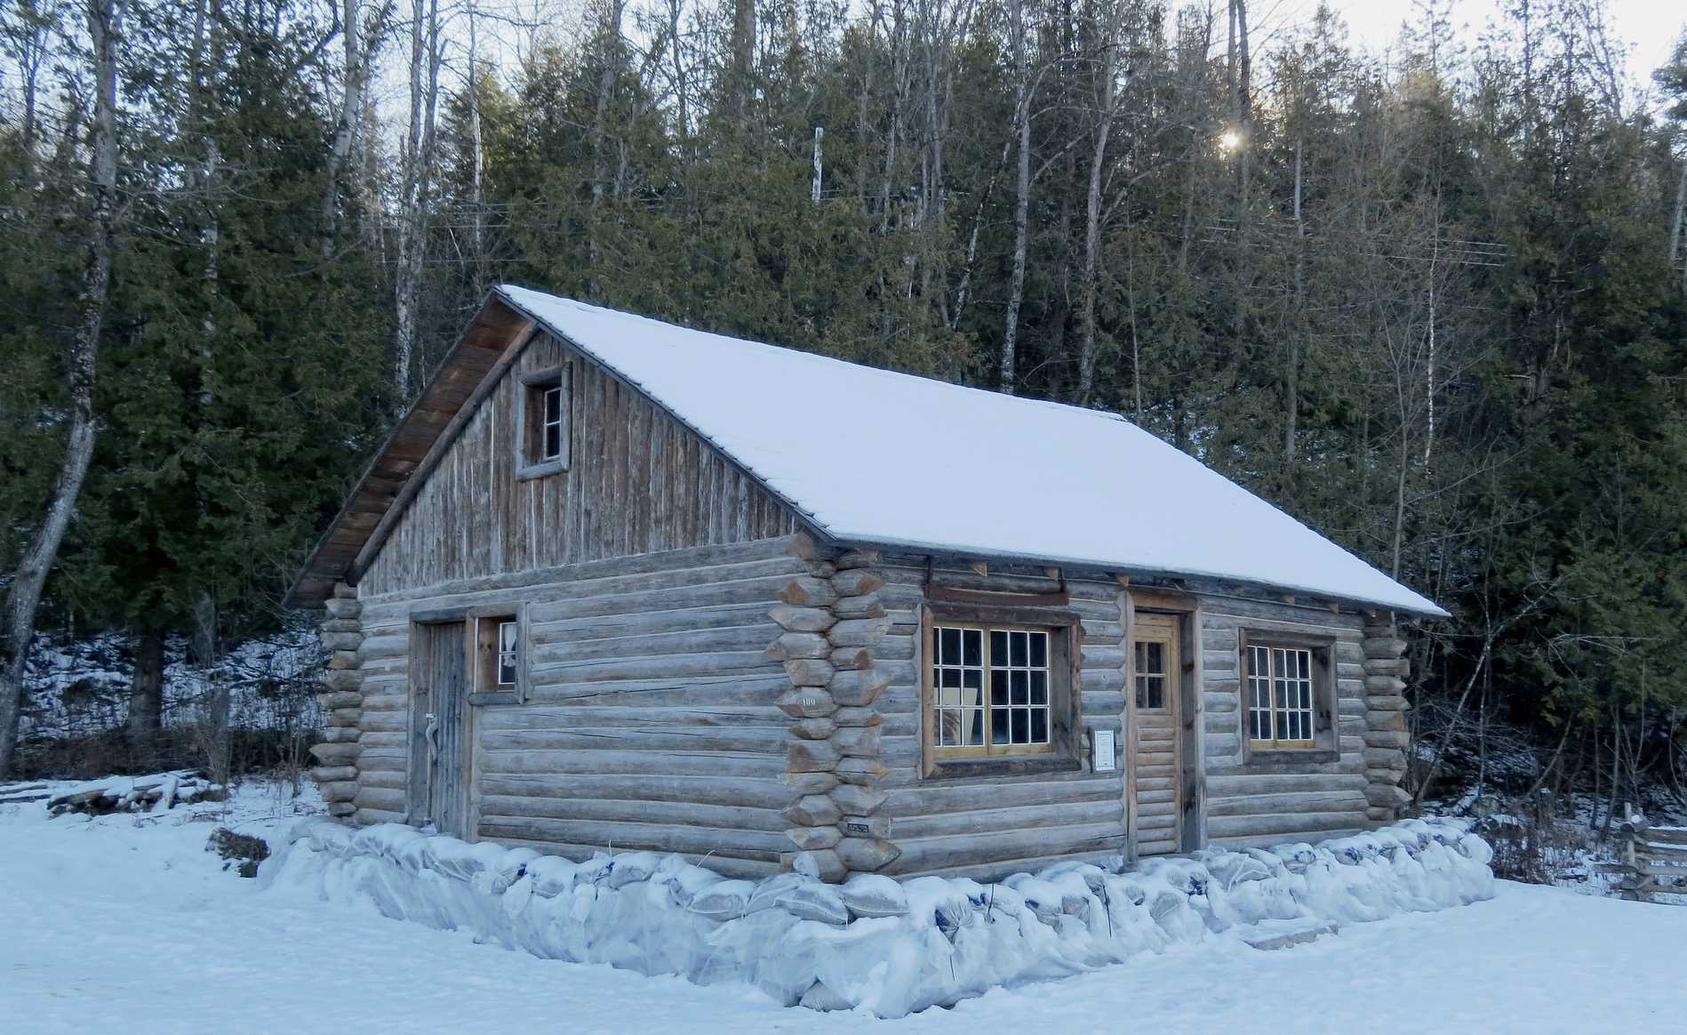
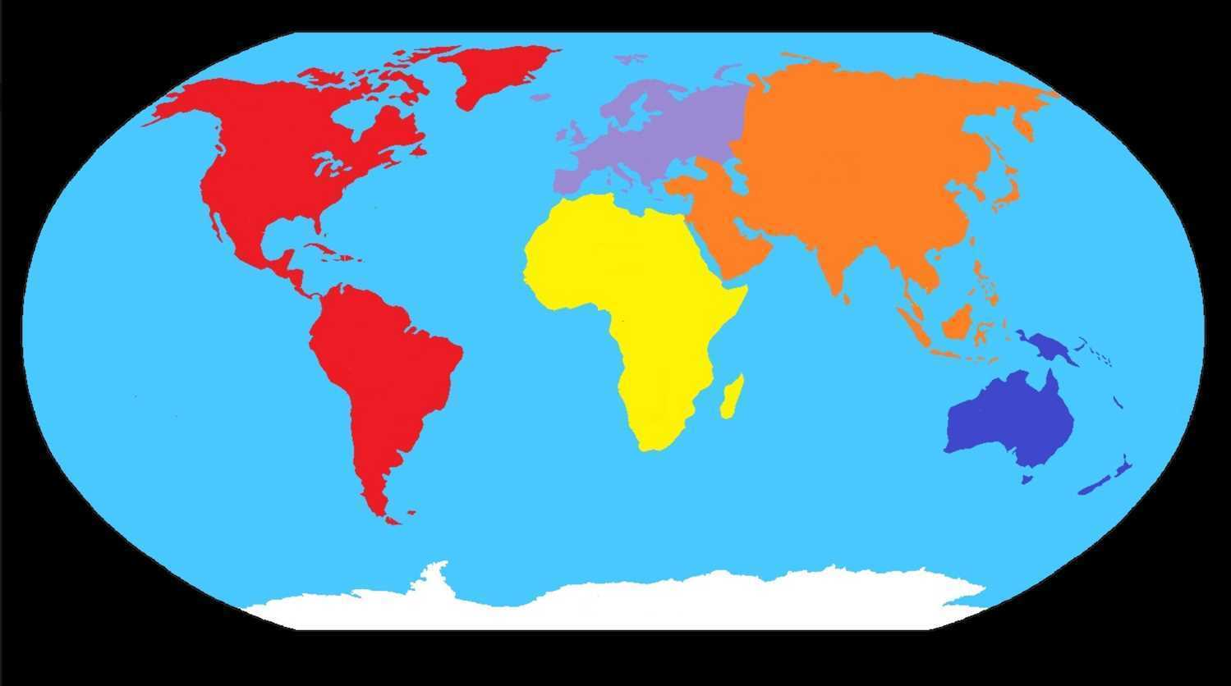
CANADA

Slide 6
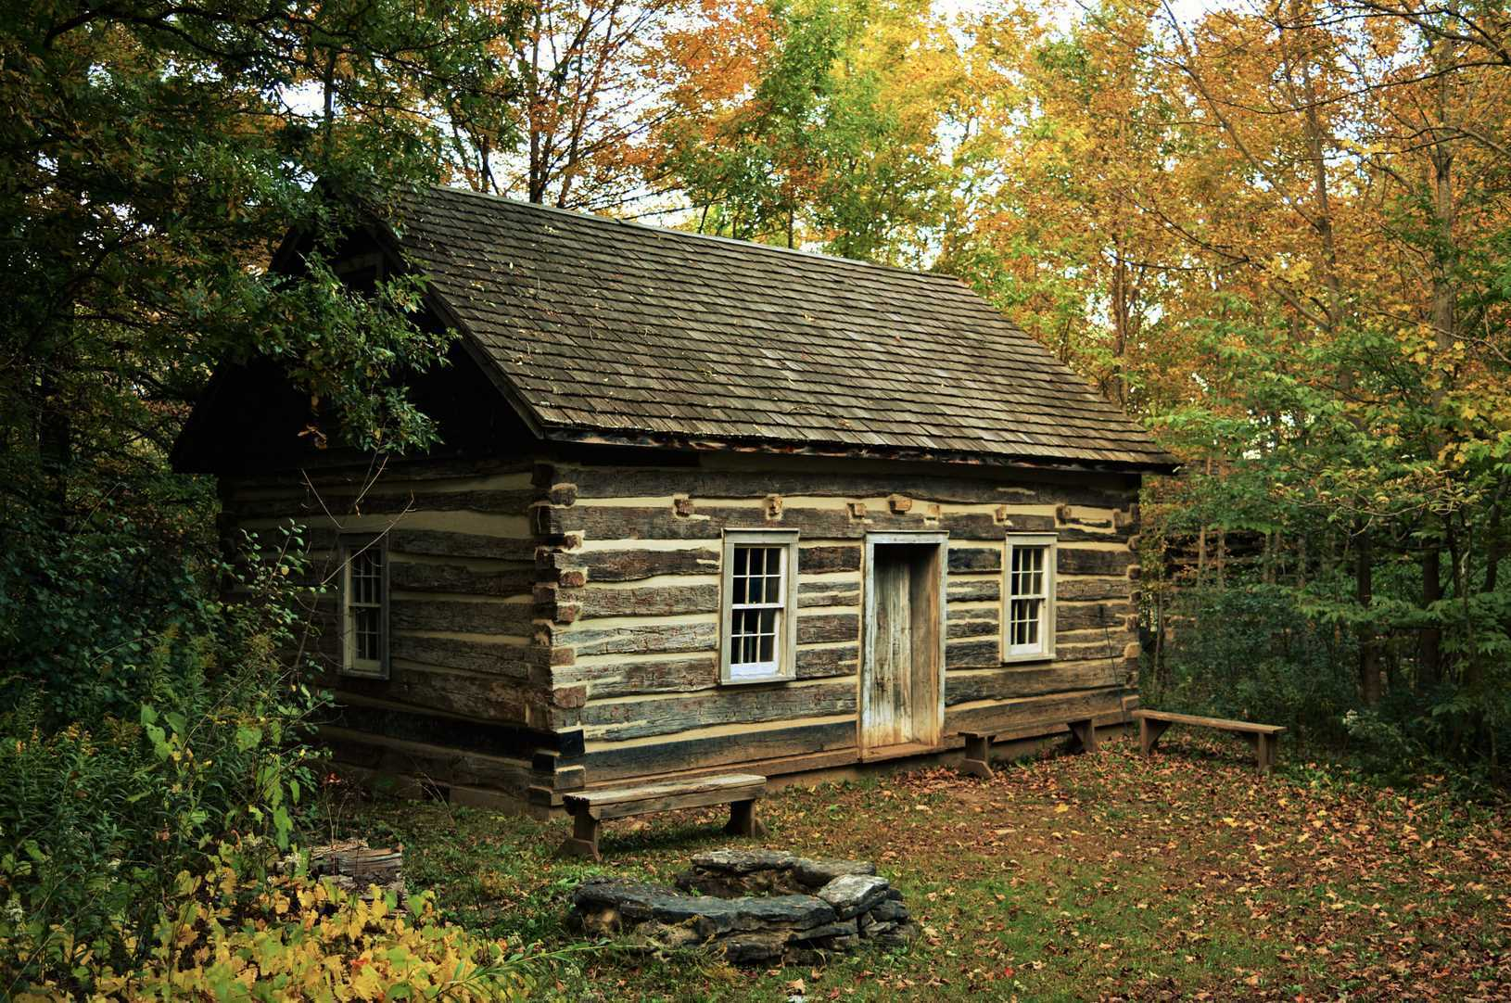
CANADA

Slide 7
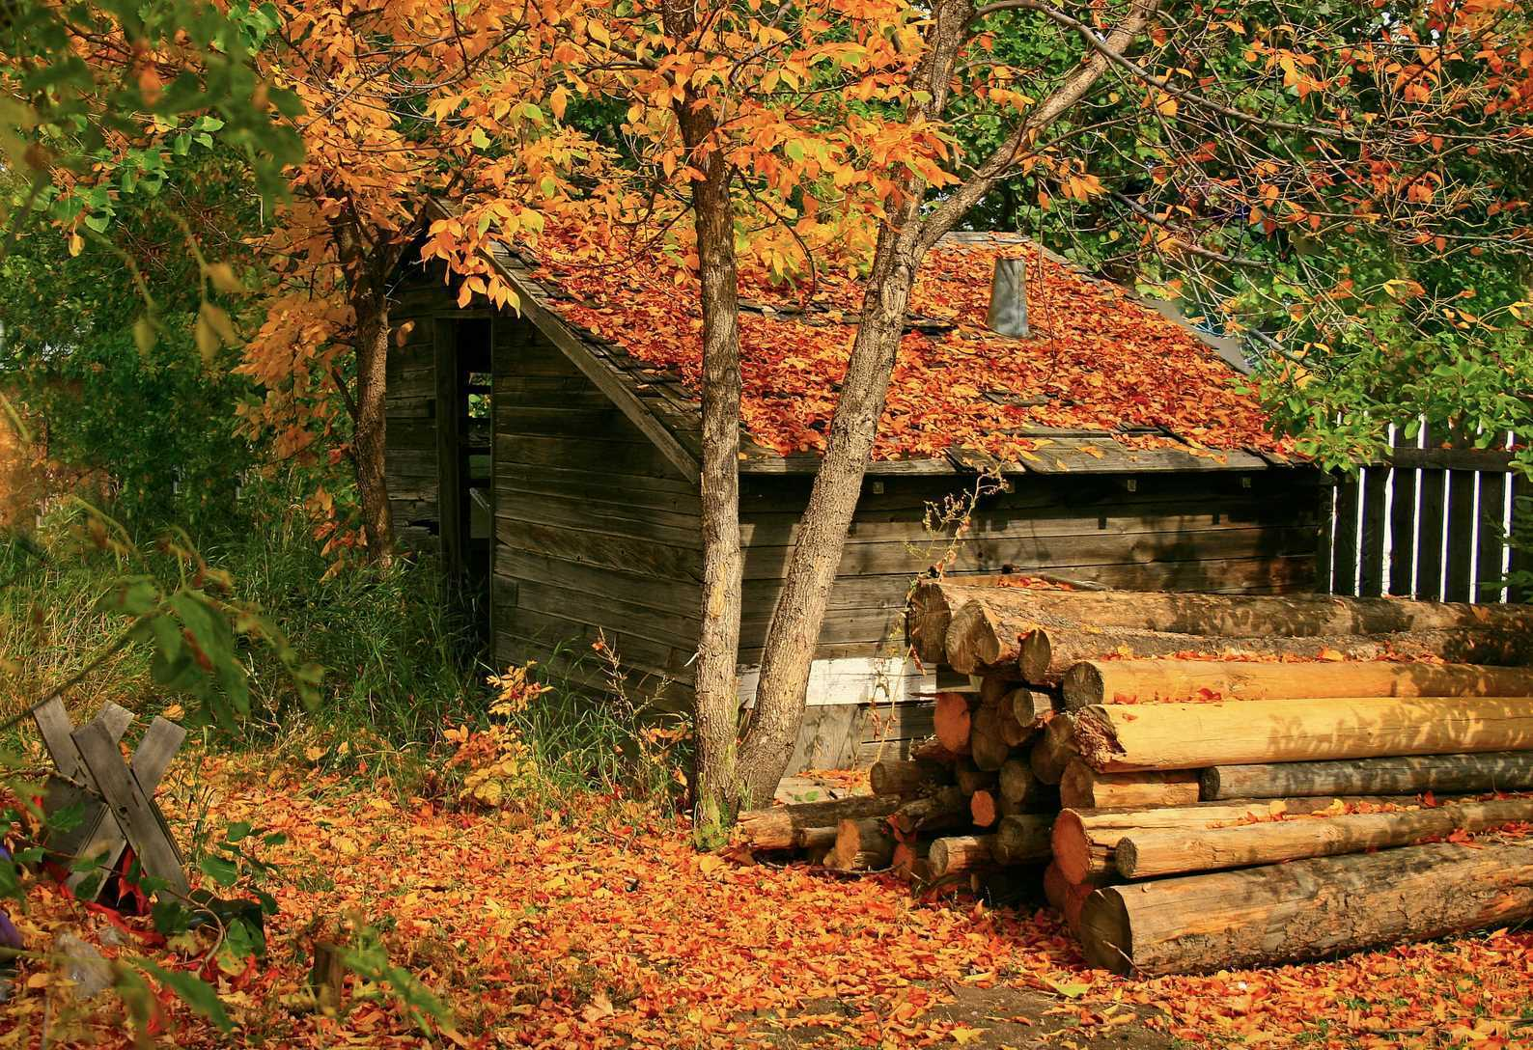
CANADA

Slide 8
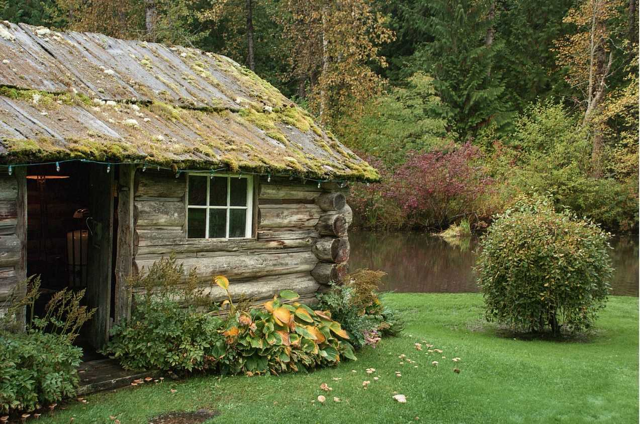
CANADA

Slide 9
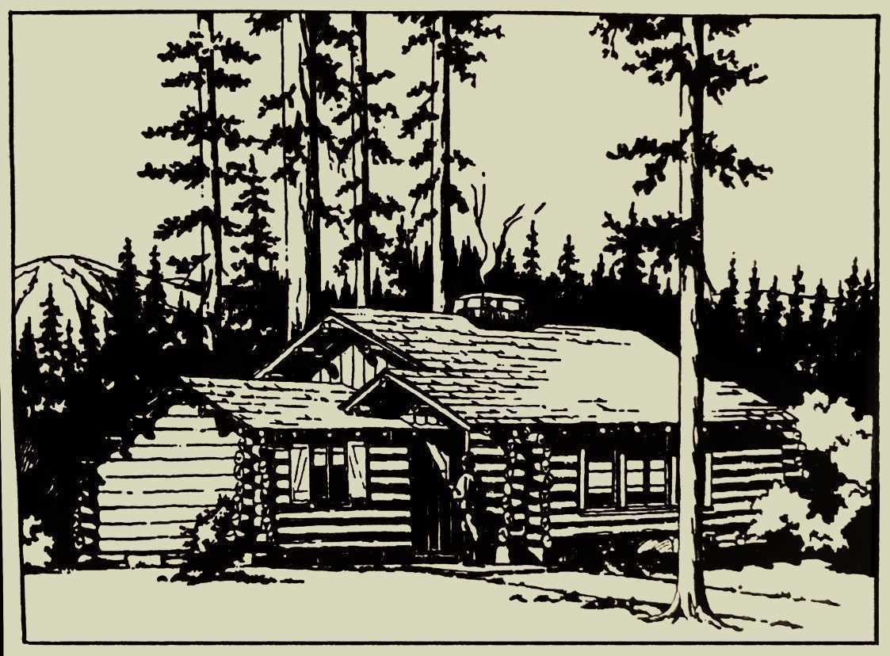
ABITAZIONE DEI PIONIERI
STATI UNITI

Slide 10
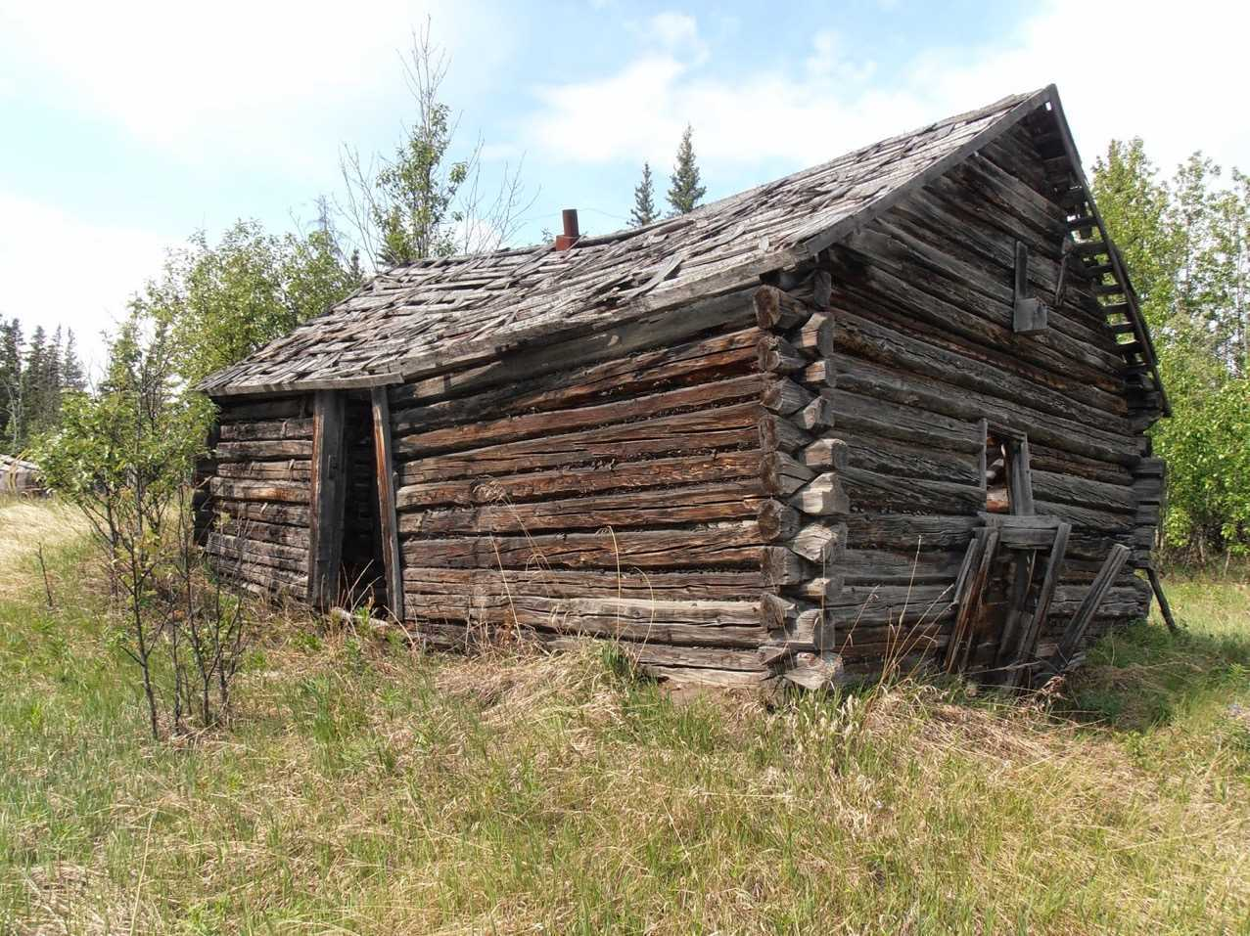
USA - ALASKA

Slide 11
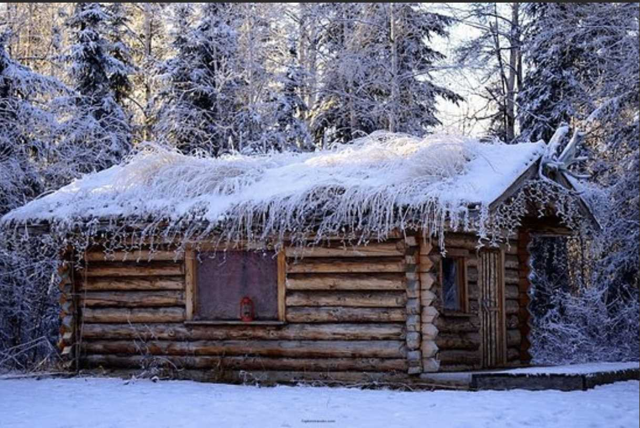
USA - ALASKA

Slide 12
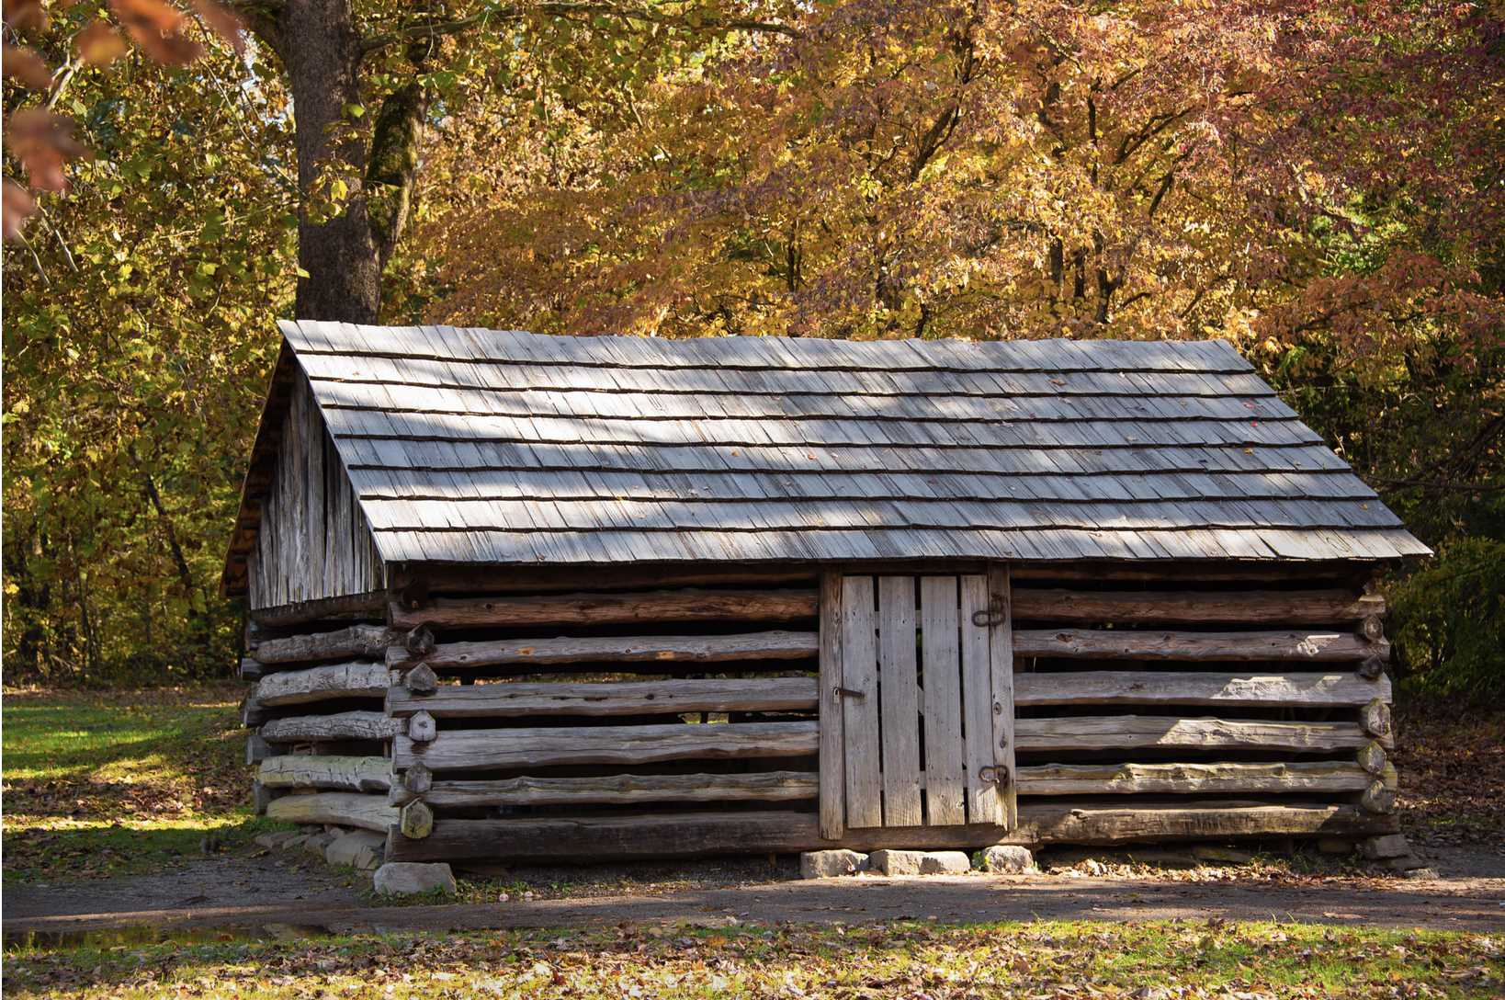
USA - TENNESSEE

Slide 13
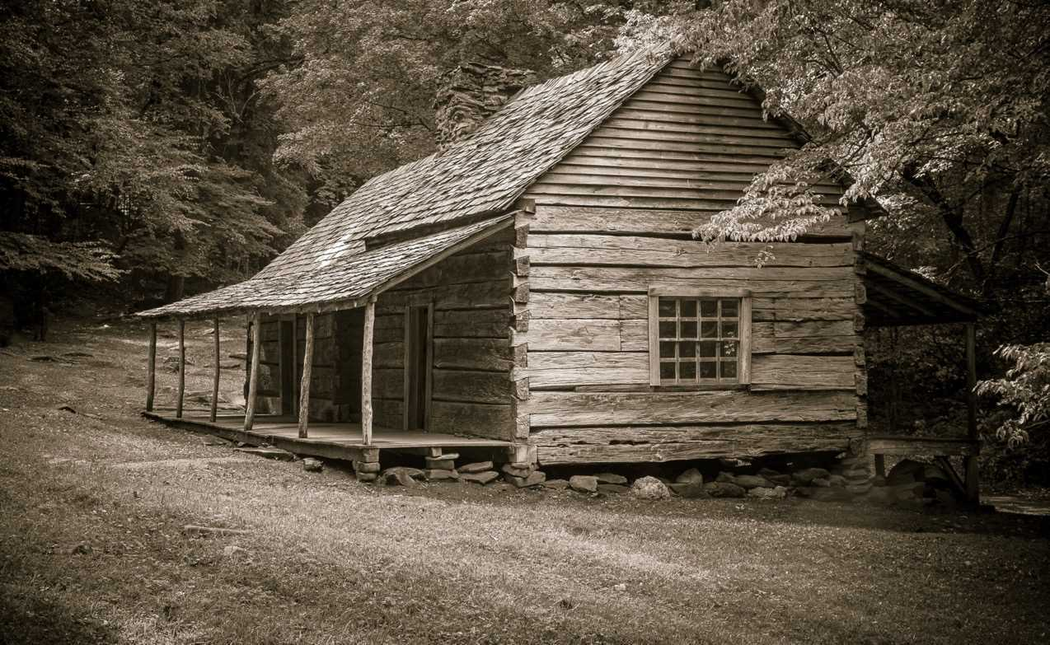
USA - TENNESSEE

Slide 14
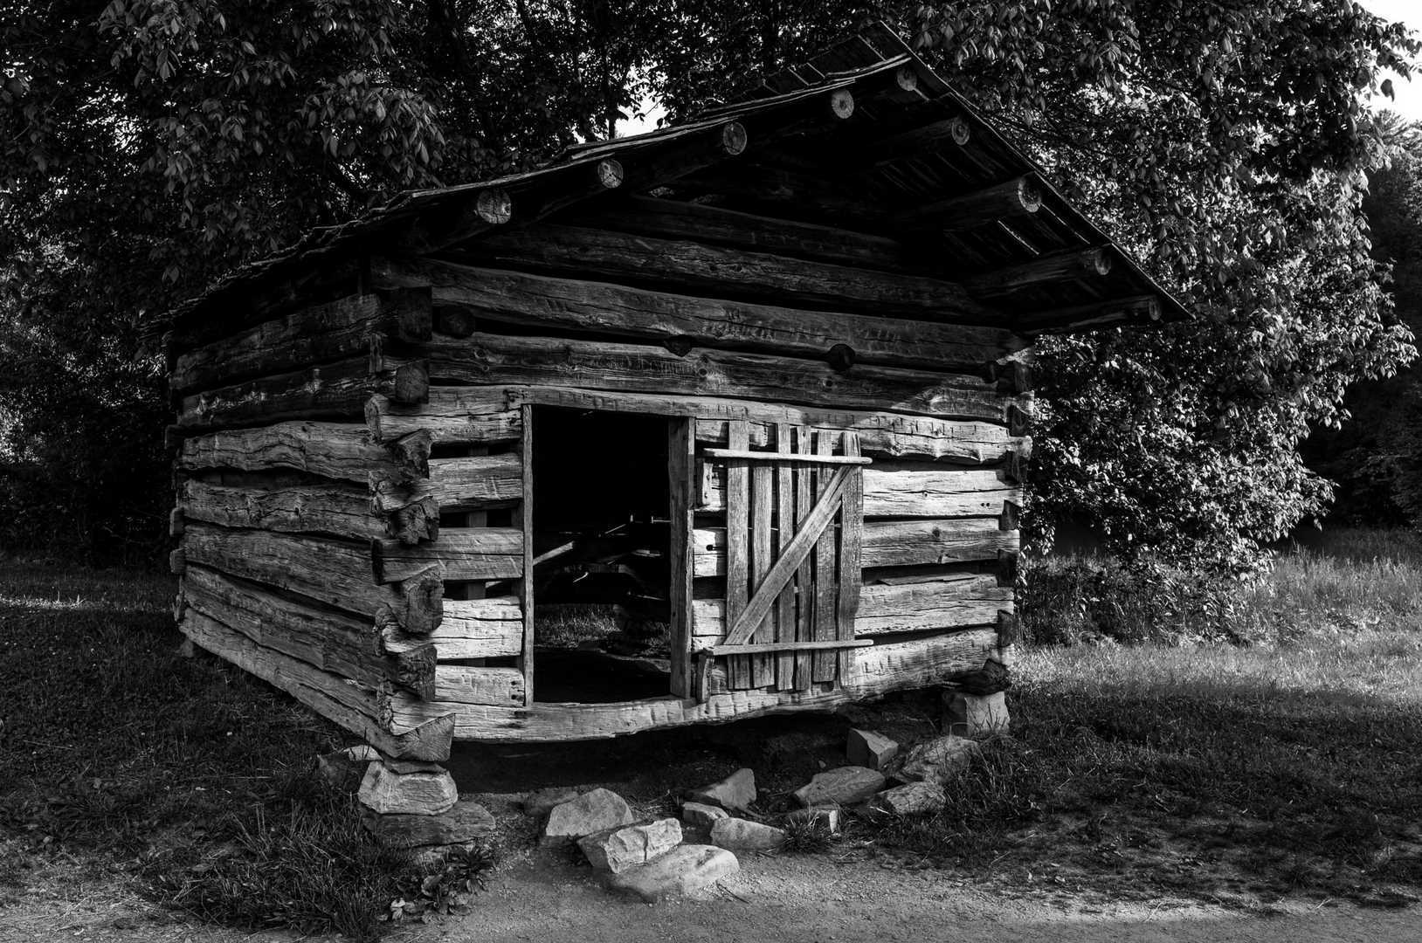
USA - TENNESSEE

Slide 15
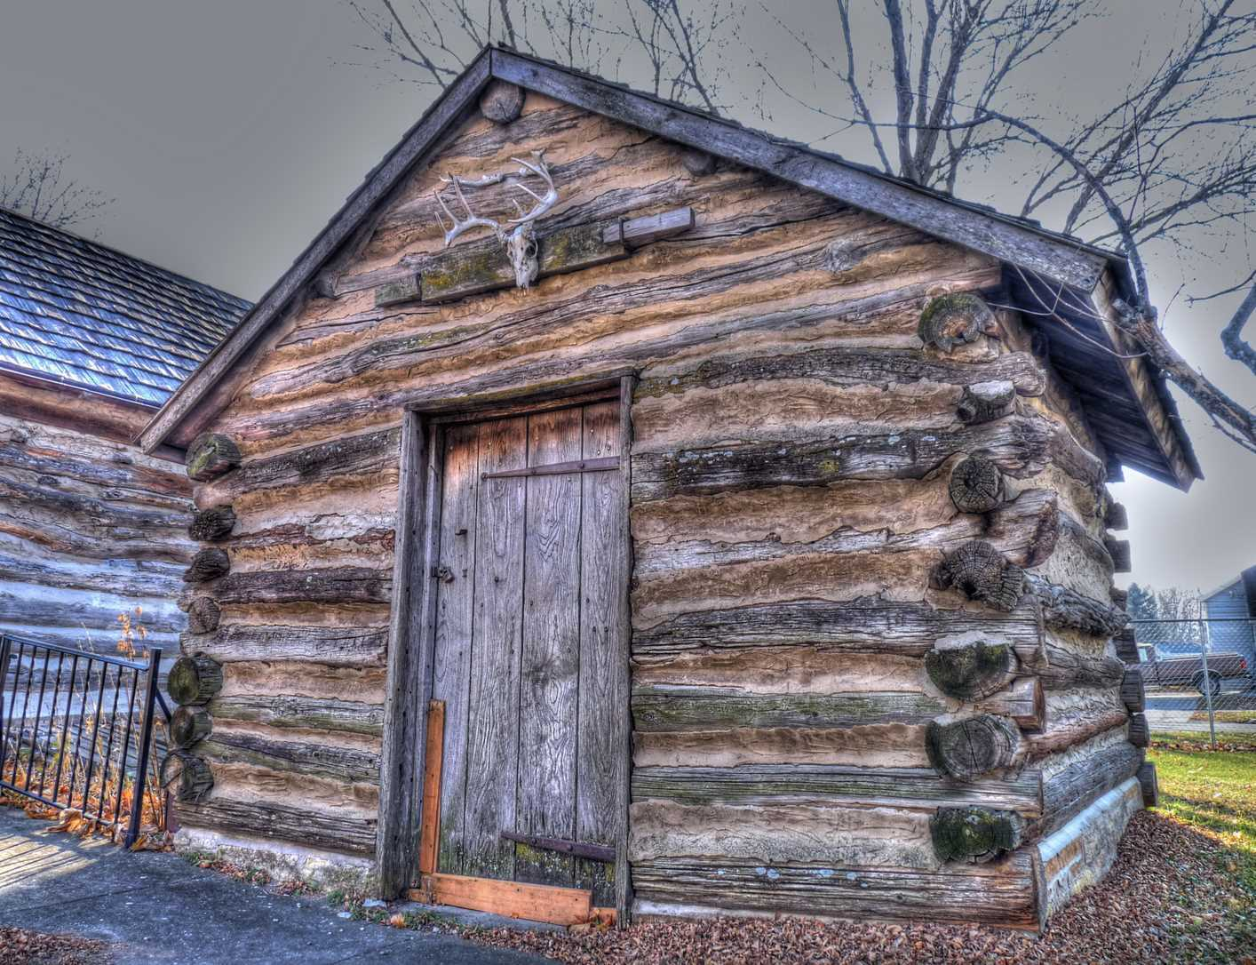
USA - IOWA

Slide 16
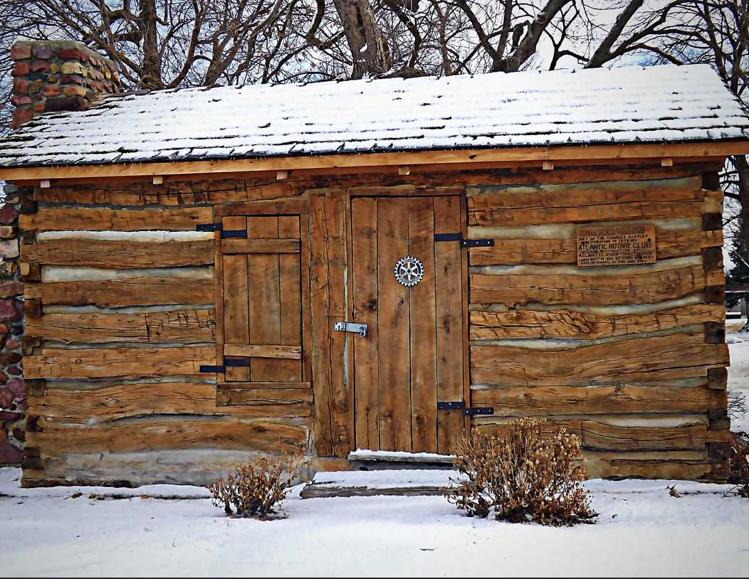
USA - IOWA

Slide 17
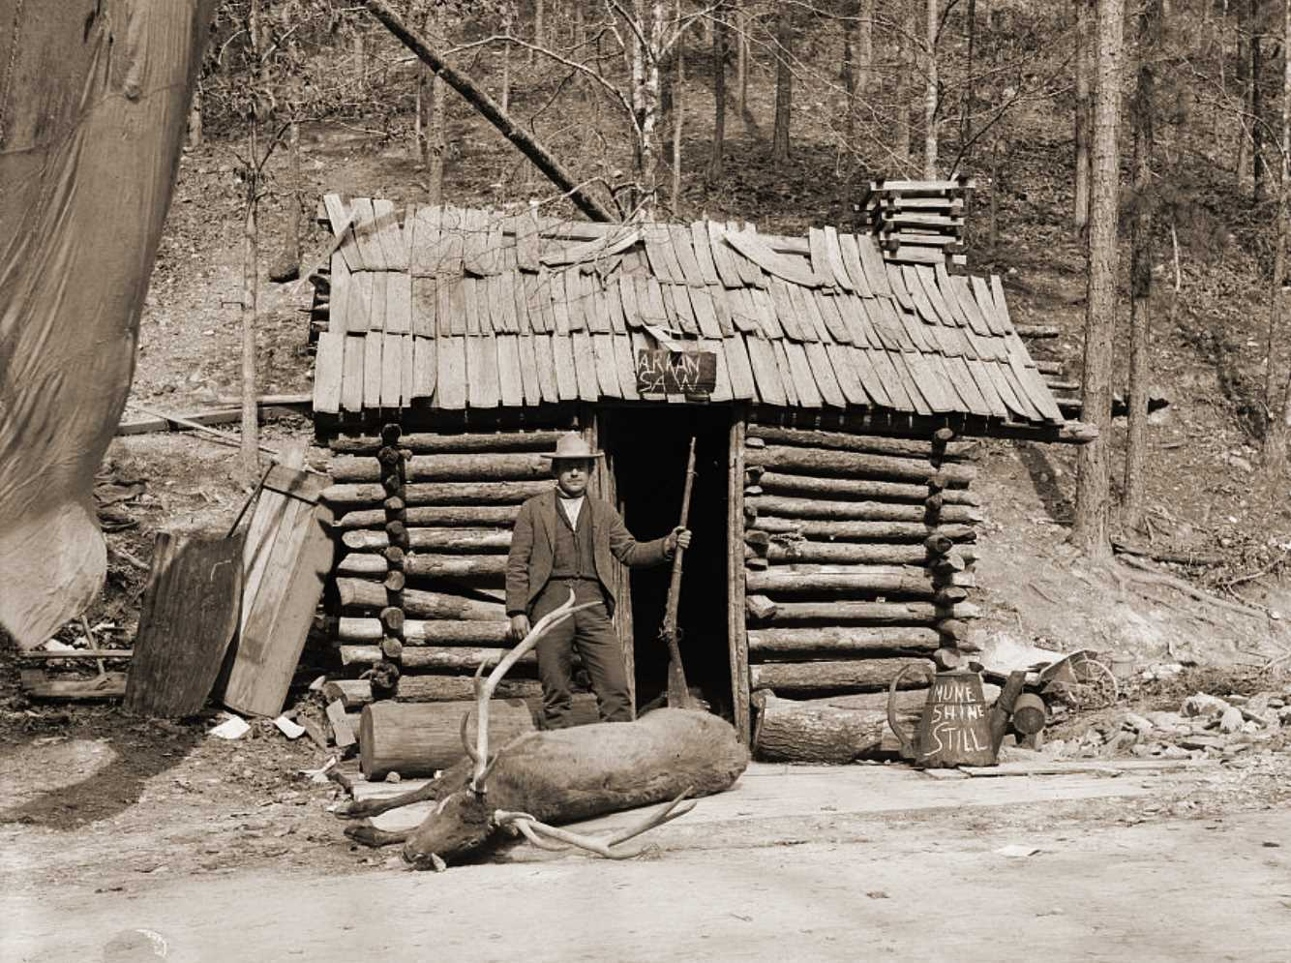
USA - ARKANSAS

Slide 18
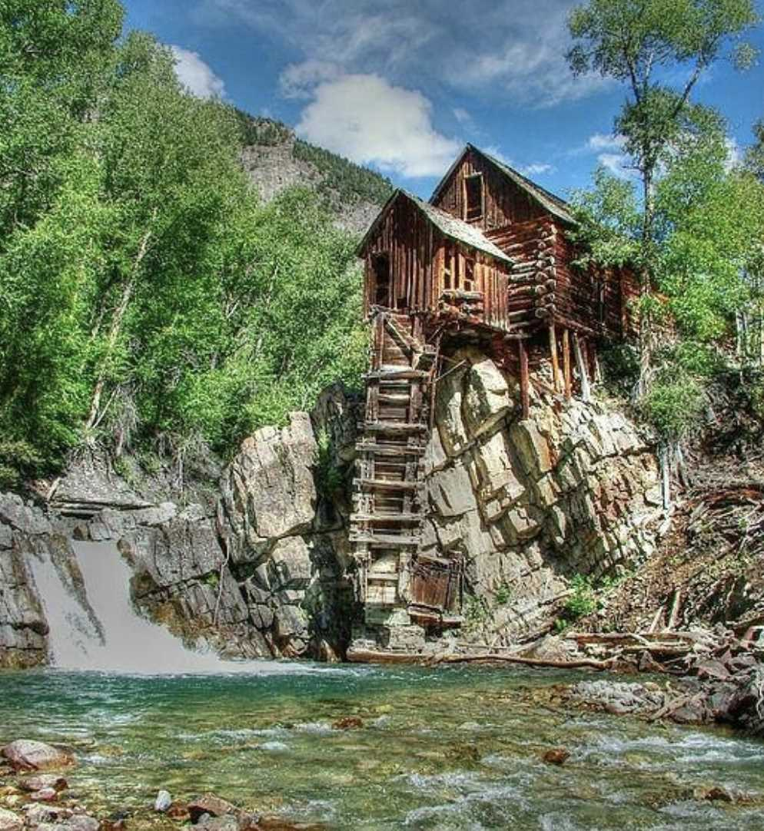
USA - COLORADO

Slide 19
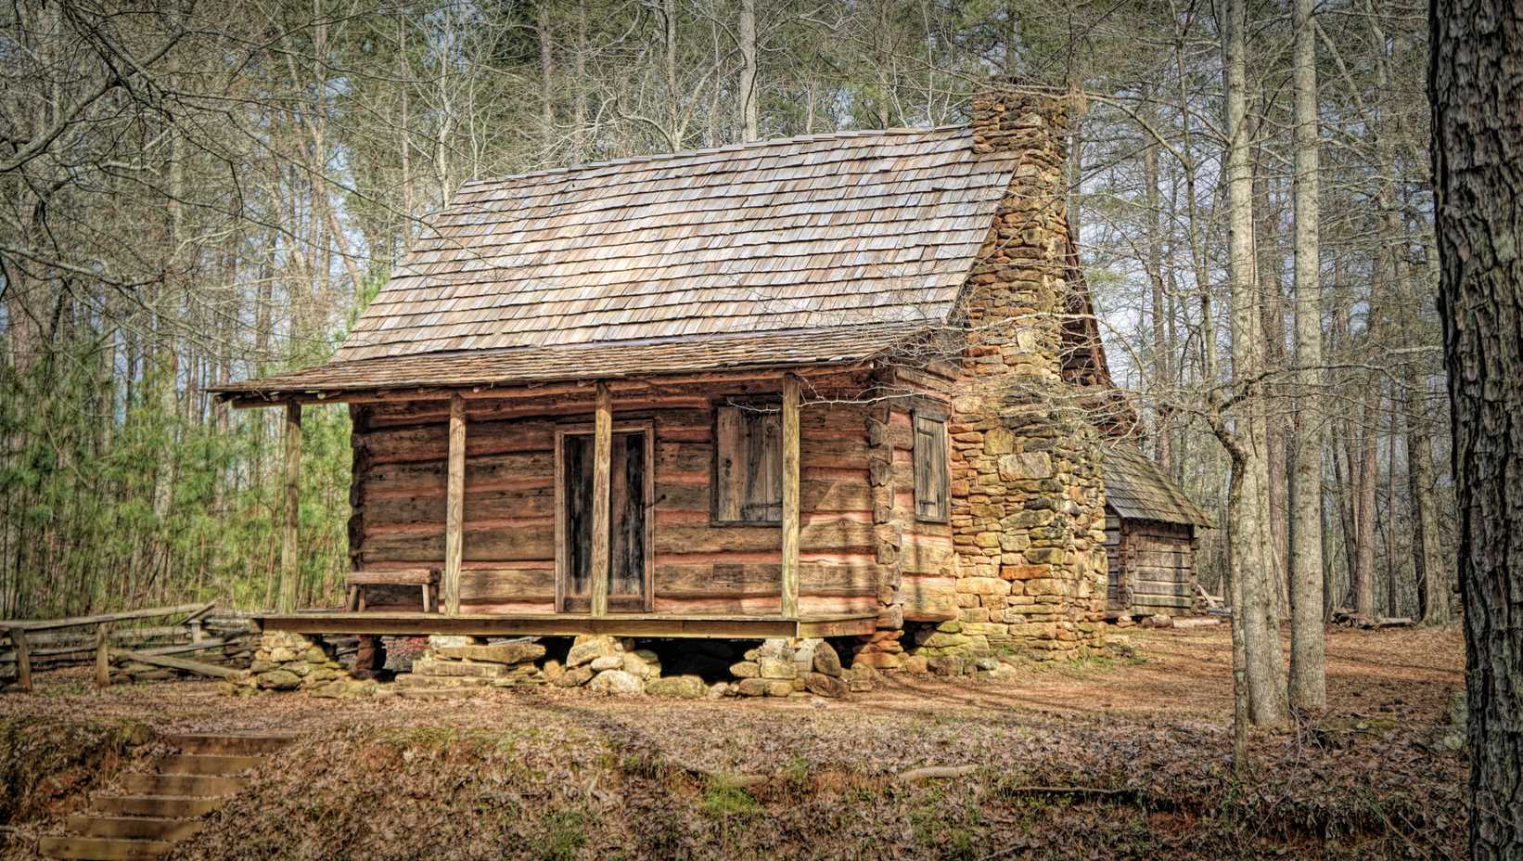
USA - GEORGIA

Slide 20
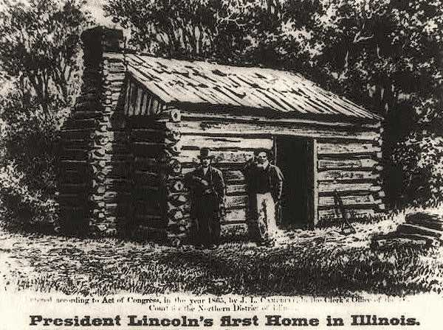
USA - ILLINOIS

Slide 21
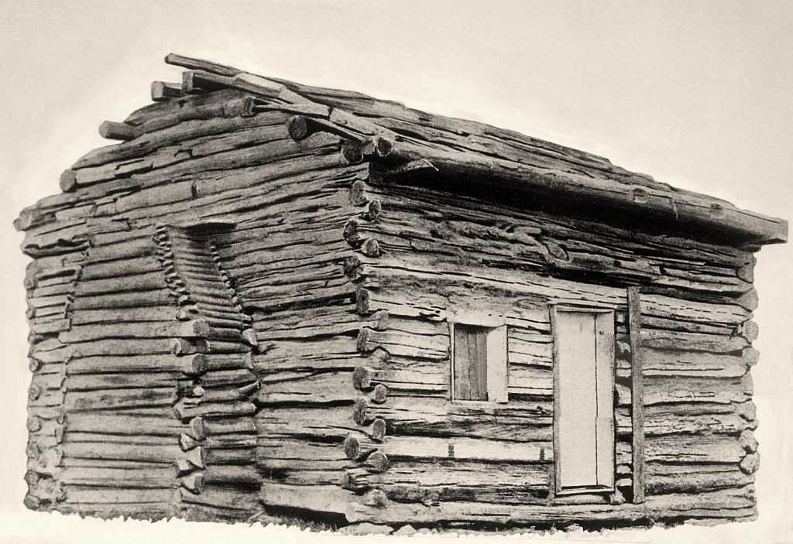
ABITAZIONE DI ABRAMO LINCOLN NEL KENTUCKY
USA - KENTUCKY

Slide 22
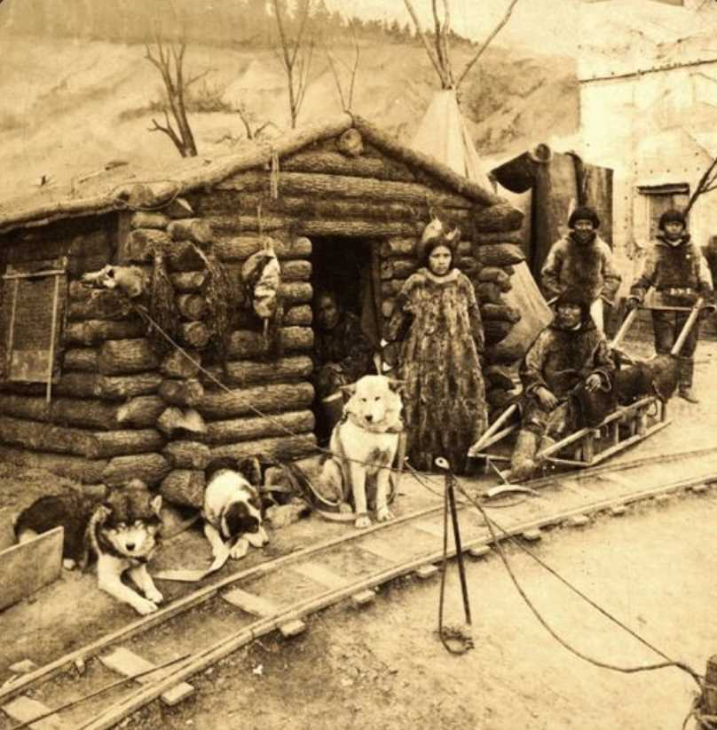
USA - KLONDIKE

Slide 23
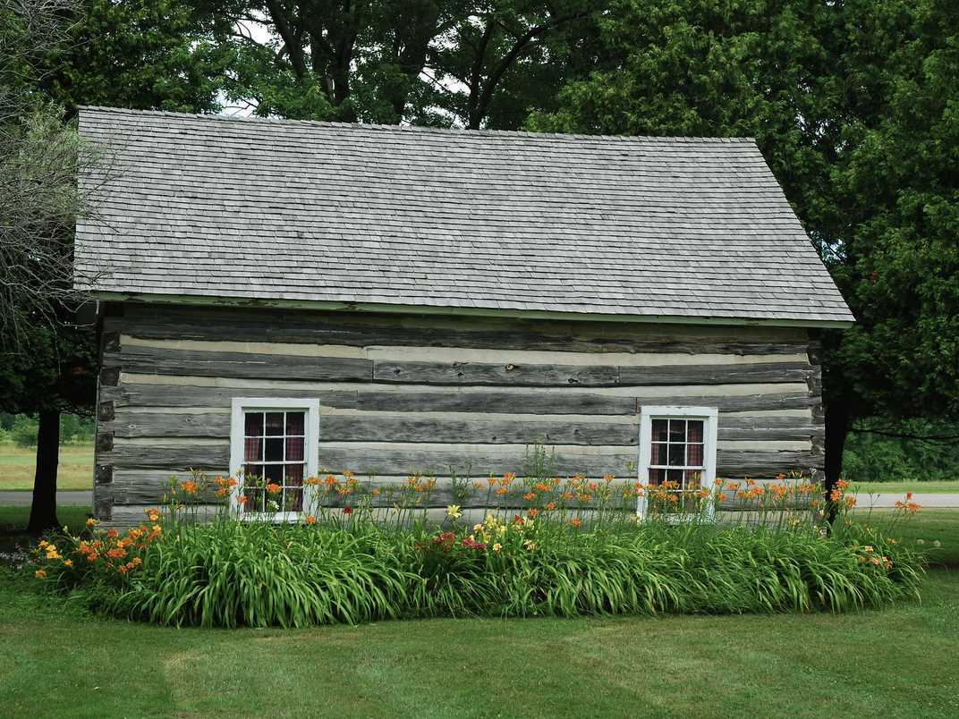
USA - MICHIGAN

Slide 24
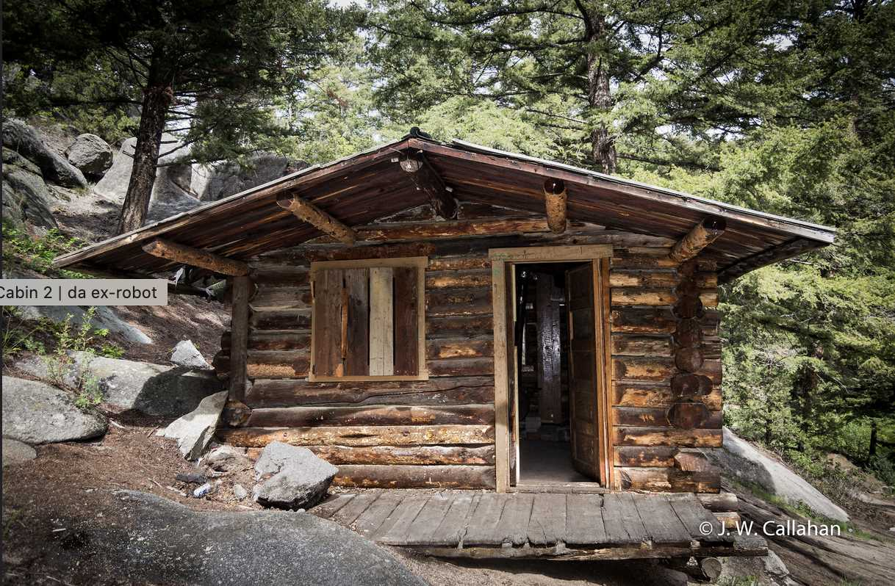
USA – MONTANA

Slide 25
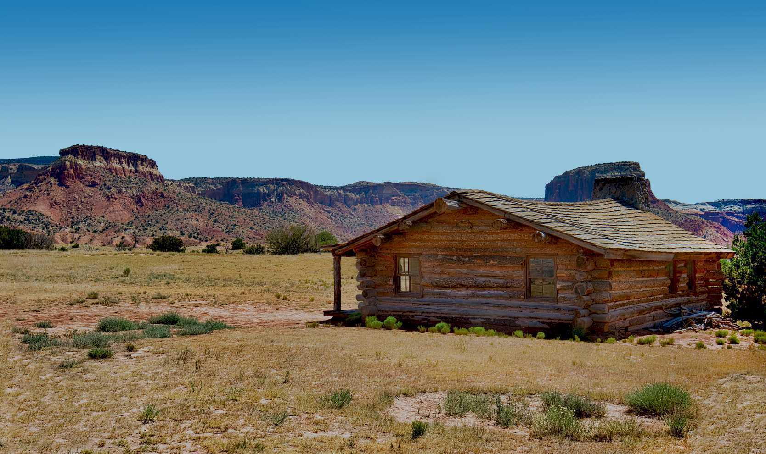
USA - NEBRASKA

Slide 26
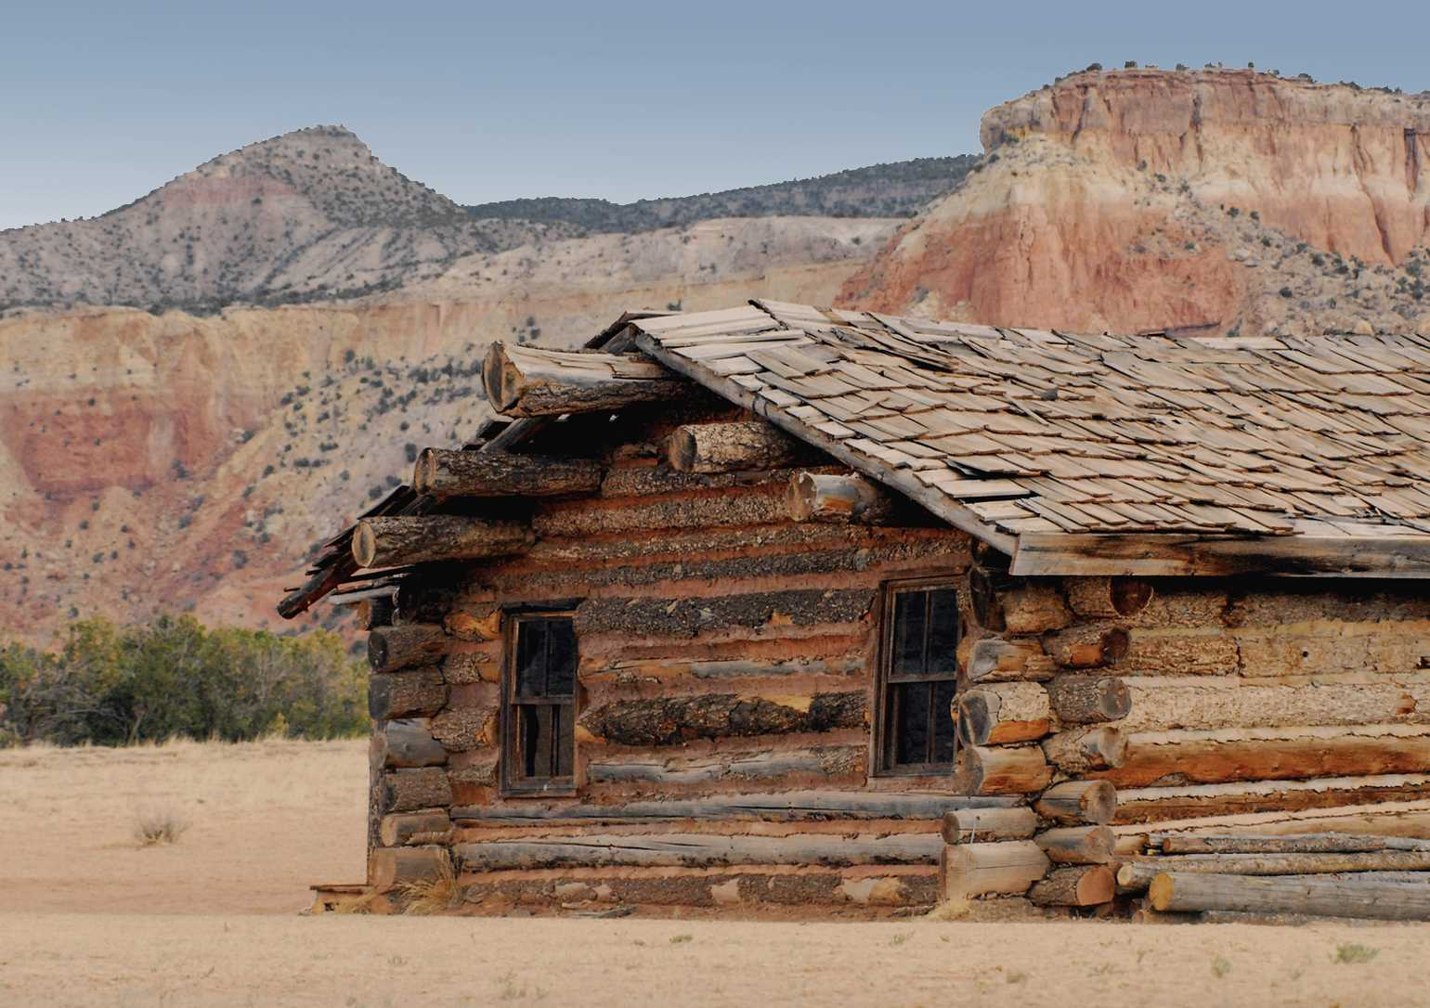
USA – NEVADA

Slide 27
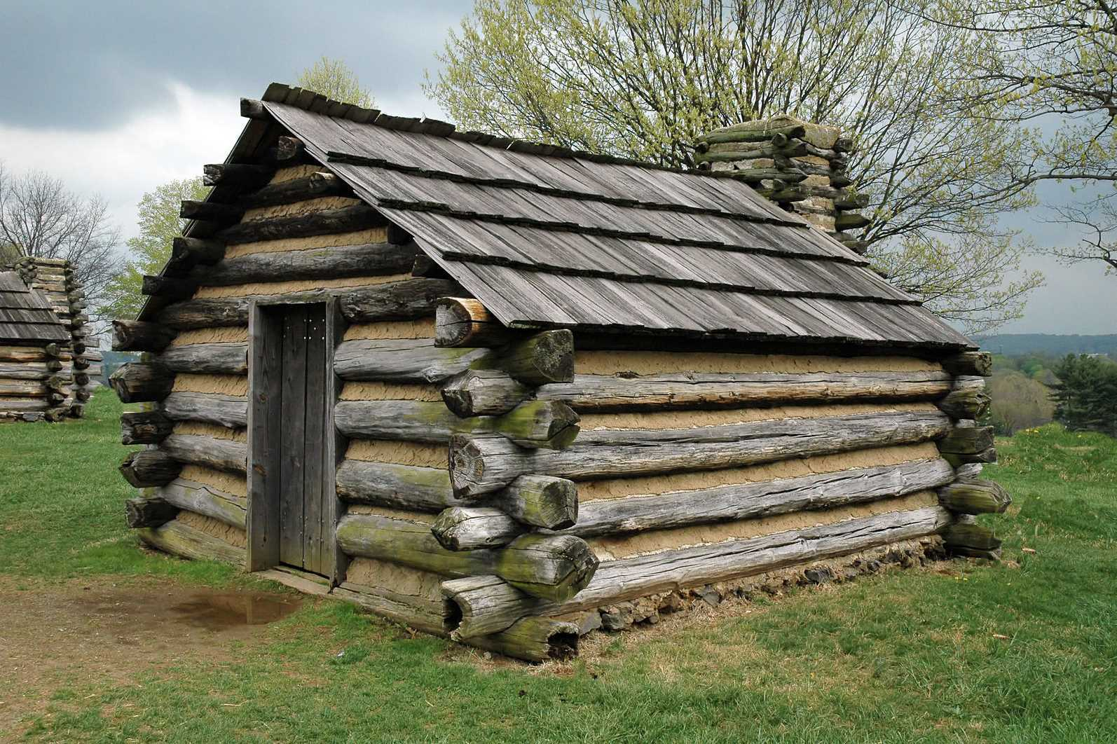
USA - PENSYLVANIA

Slide 28
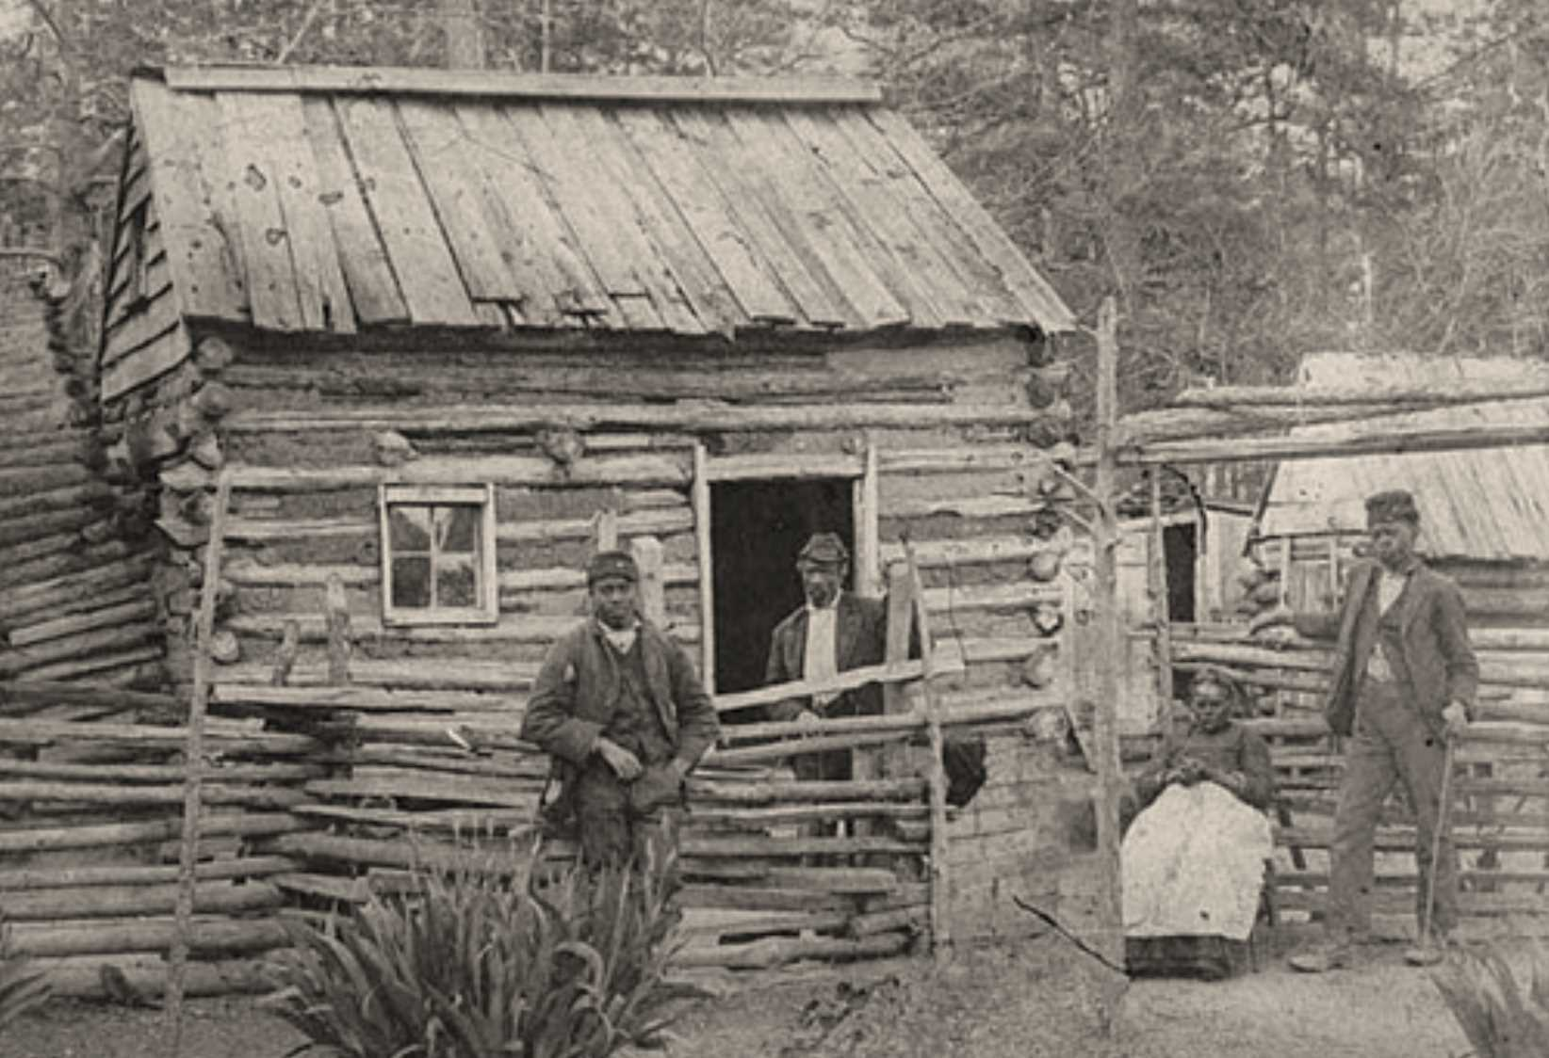
ABITAZIONE DI SCHIAVI NEL VERMONT
USA - VERMONT

Slide 29
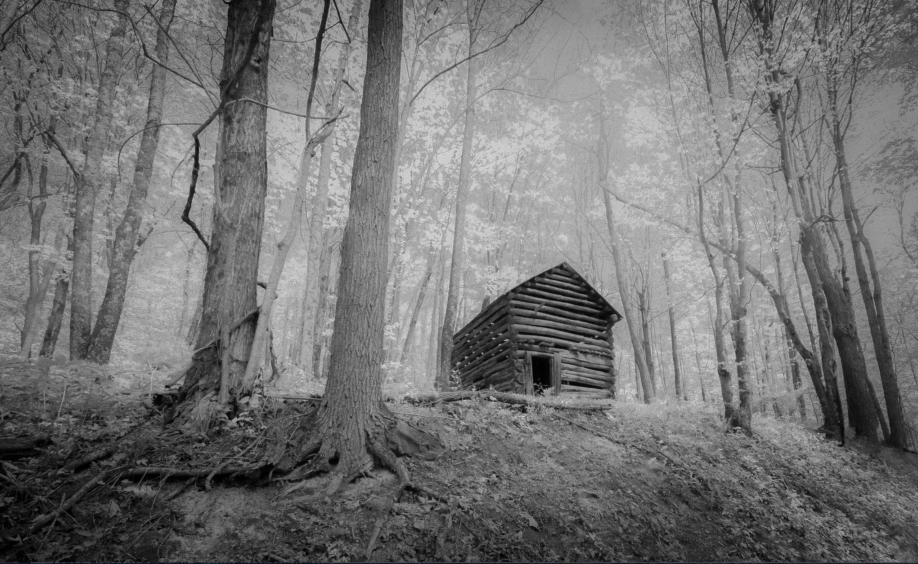
USA - VIRGINIA

Slide 30
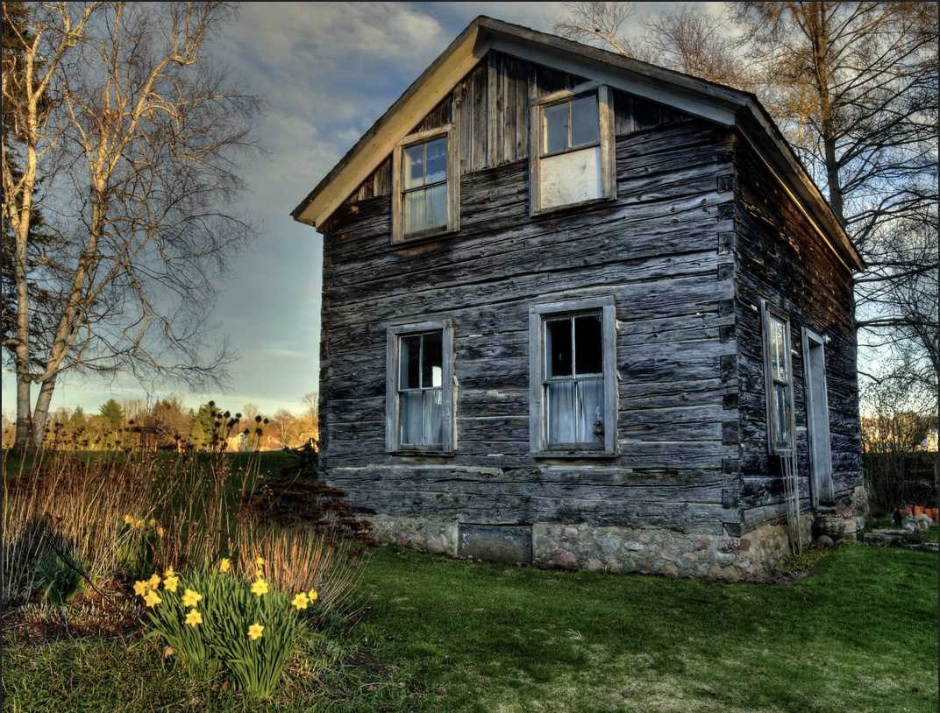
USA - WISCONSIN

Slide 31
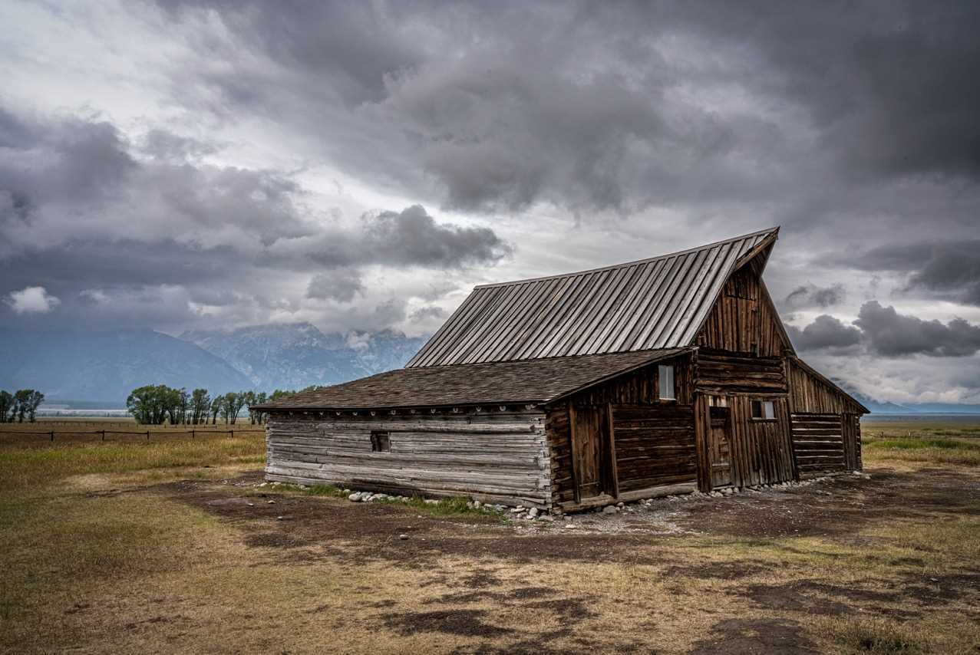
USA - WYOMING

Slide 32
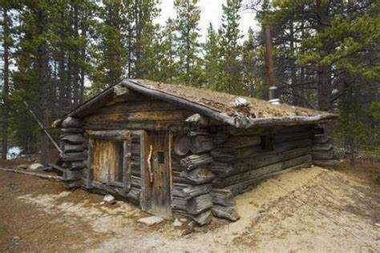
BRASILE

Slide 33
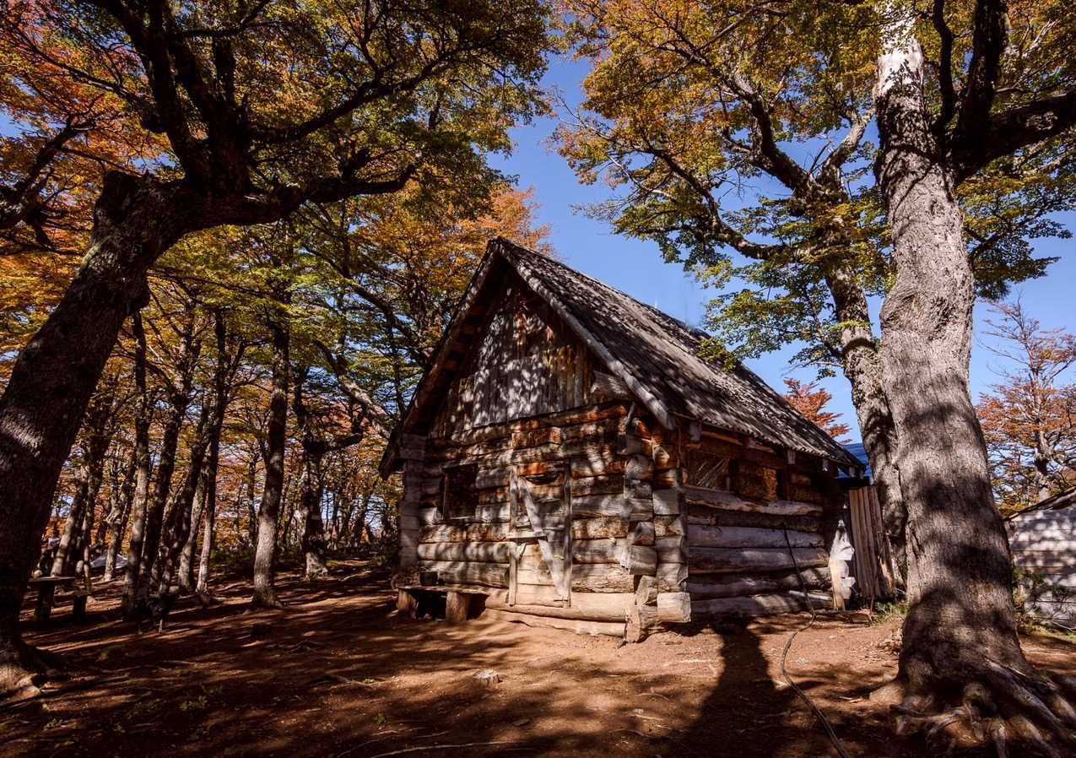
ARGENTINA

Slide 34
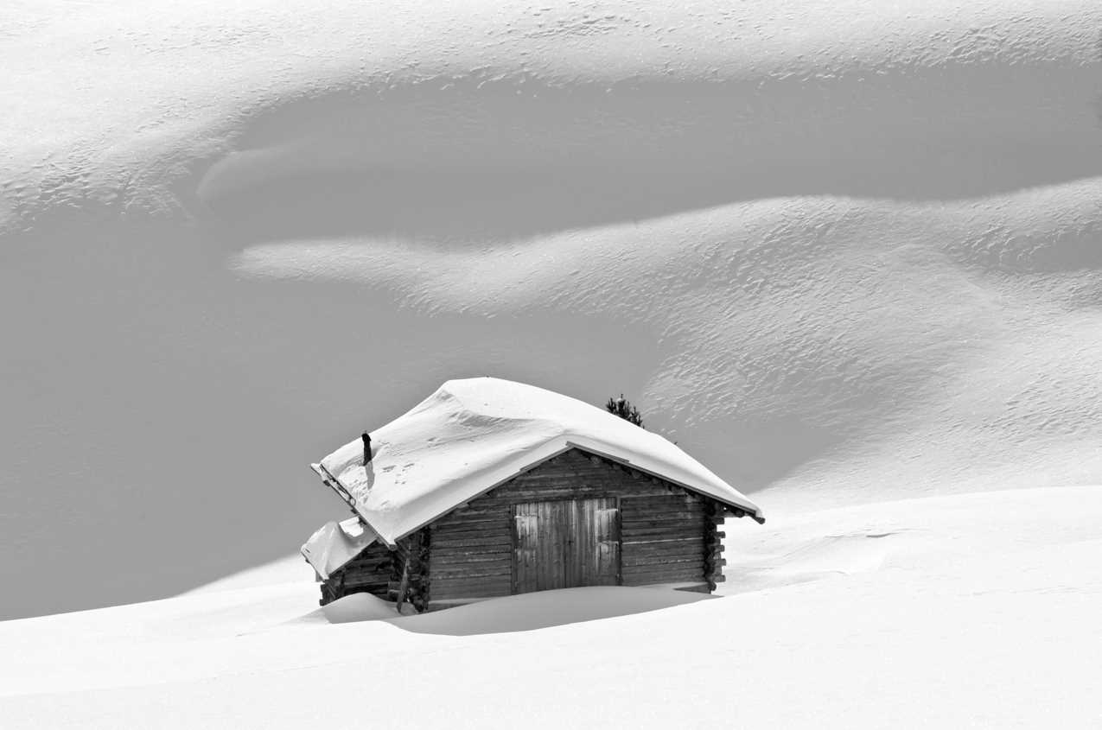
ITALIA – VAL GARDENA
ALPE DI SIUSI

Slide 35
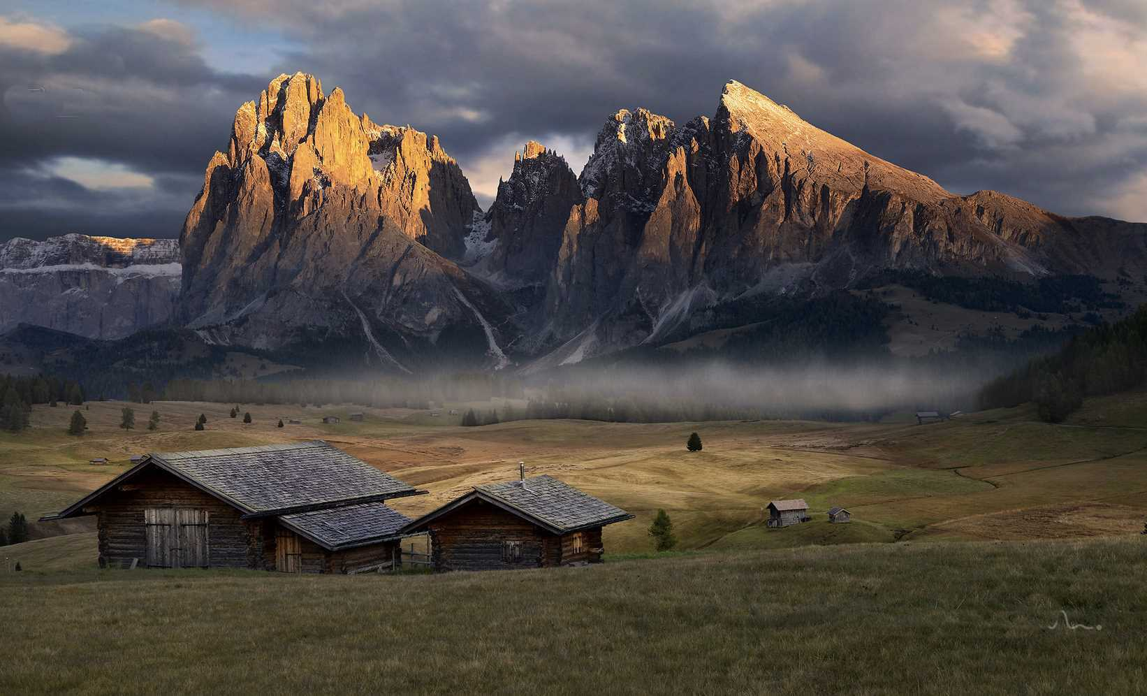
ITALIA – ALPE DI SIUSI

Slide 36
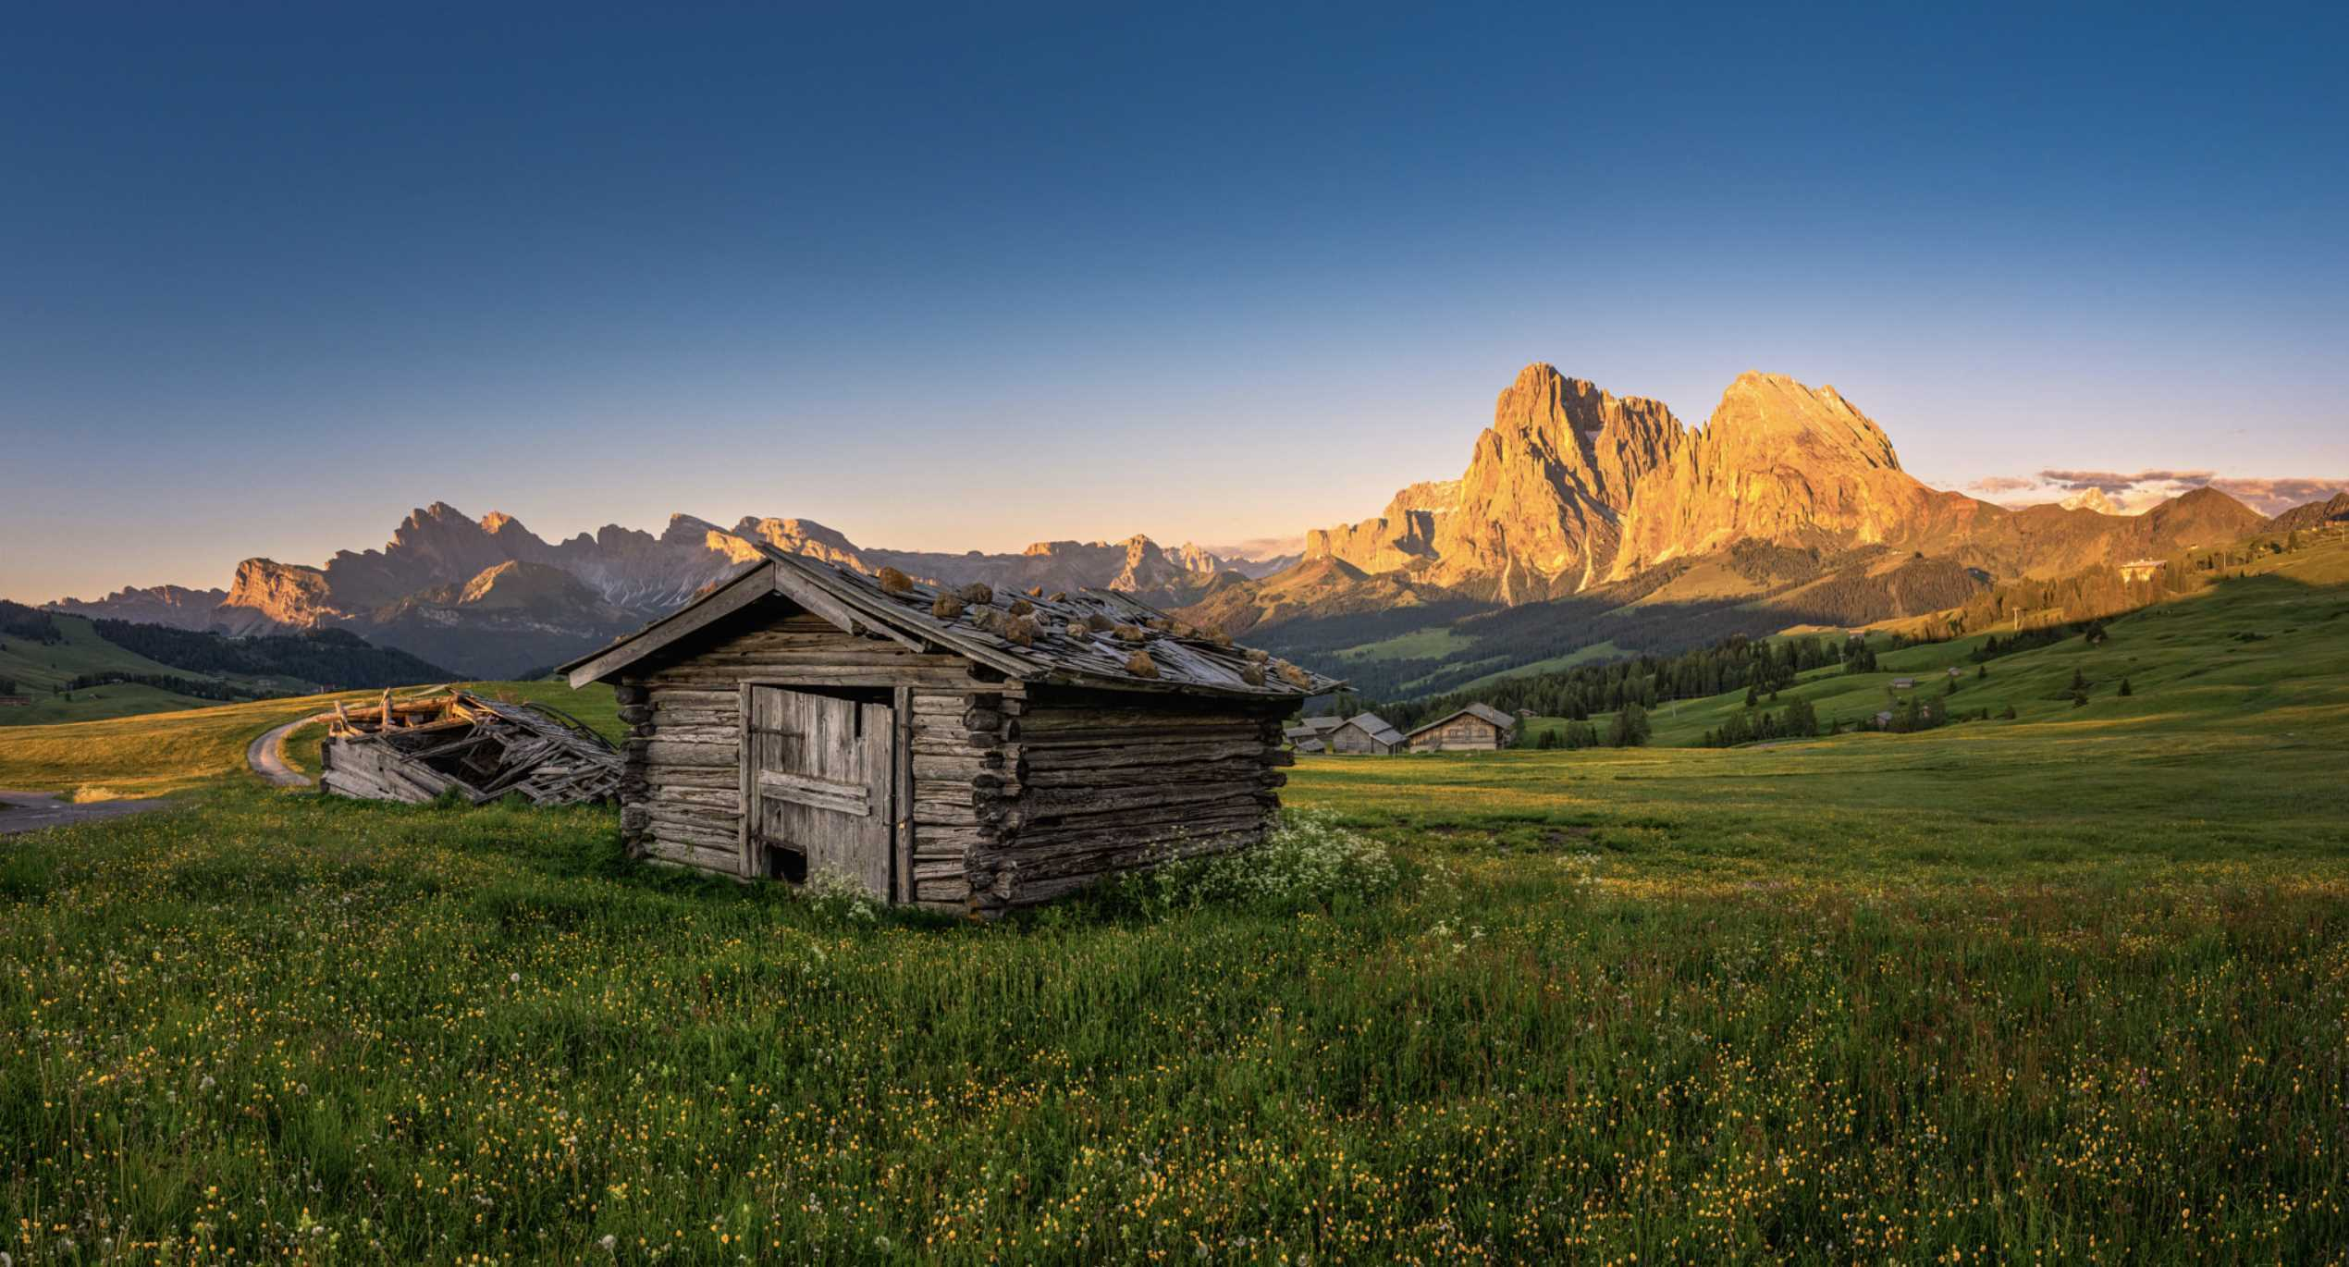
ITALIA – ALPE DI SIUSI

Slide 37
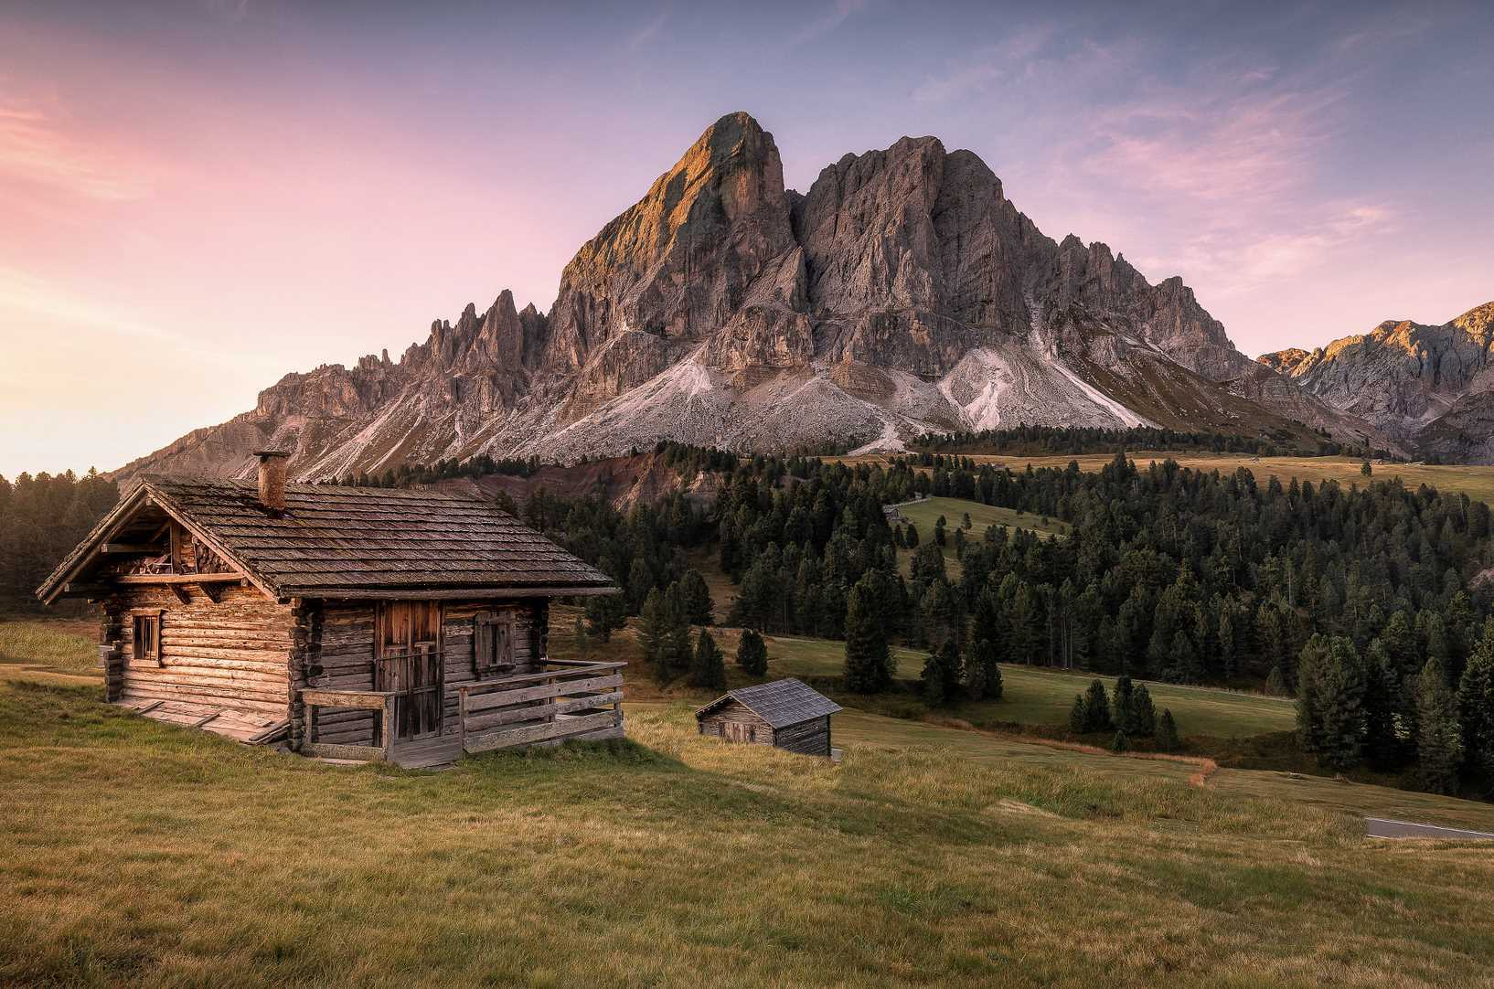
ITALIA – VAL RENDENA

Slide 38
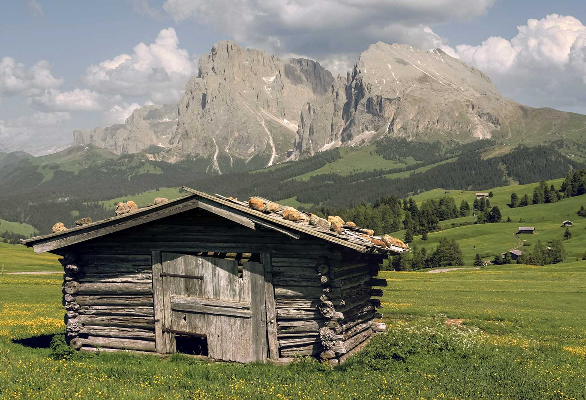
ITALIA – VAL RENDENA

Slide 39
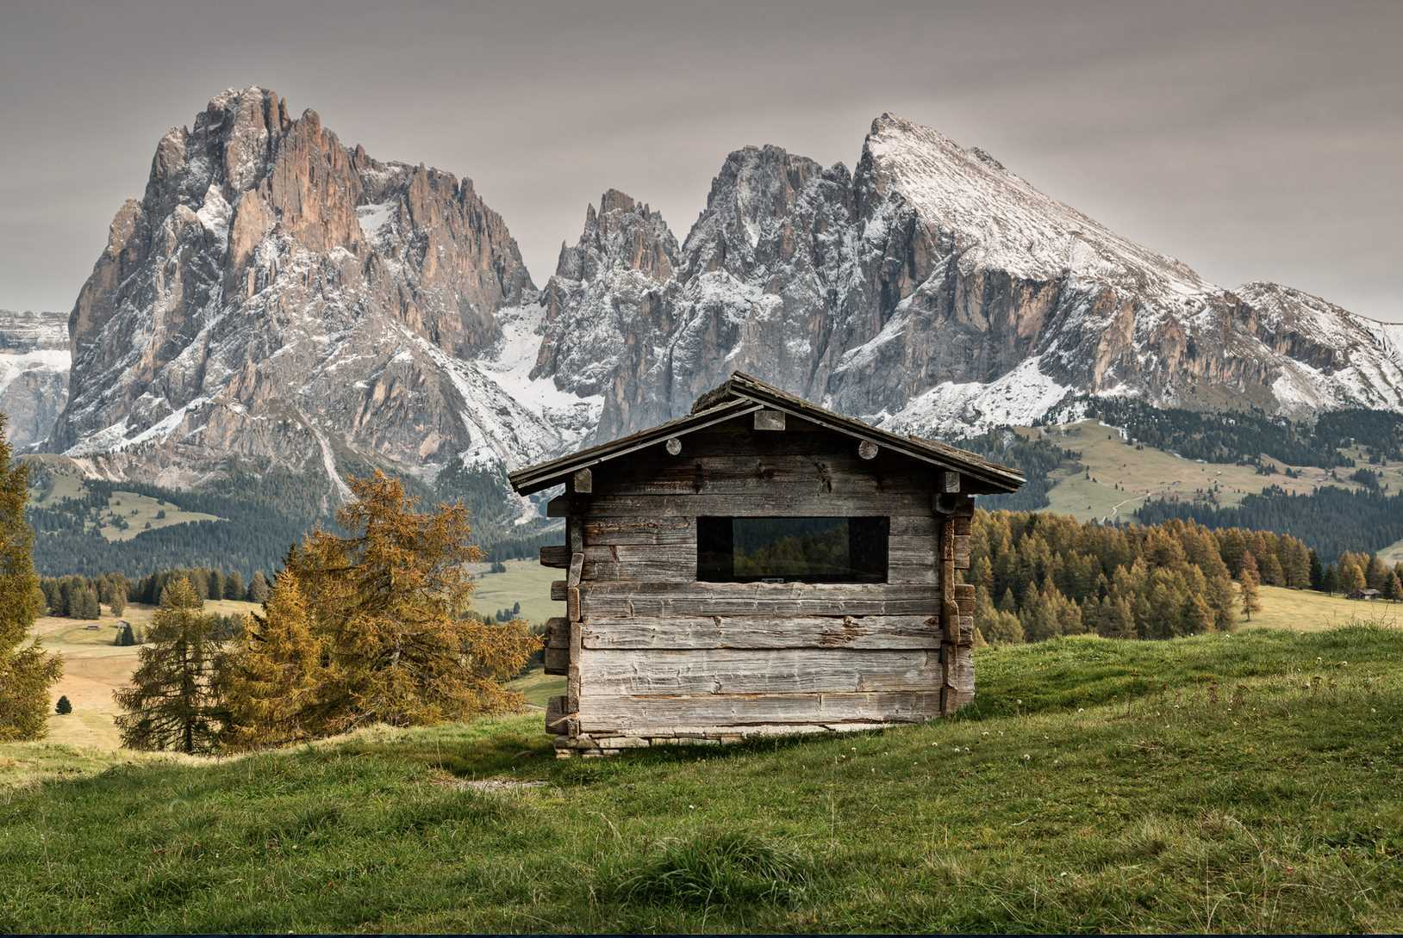
ITALIA – VAL RENDENA

Slide 40
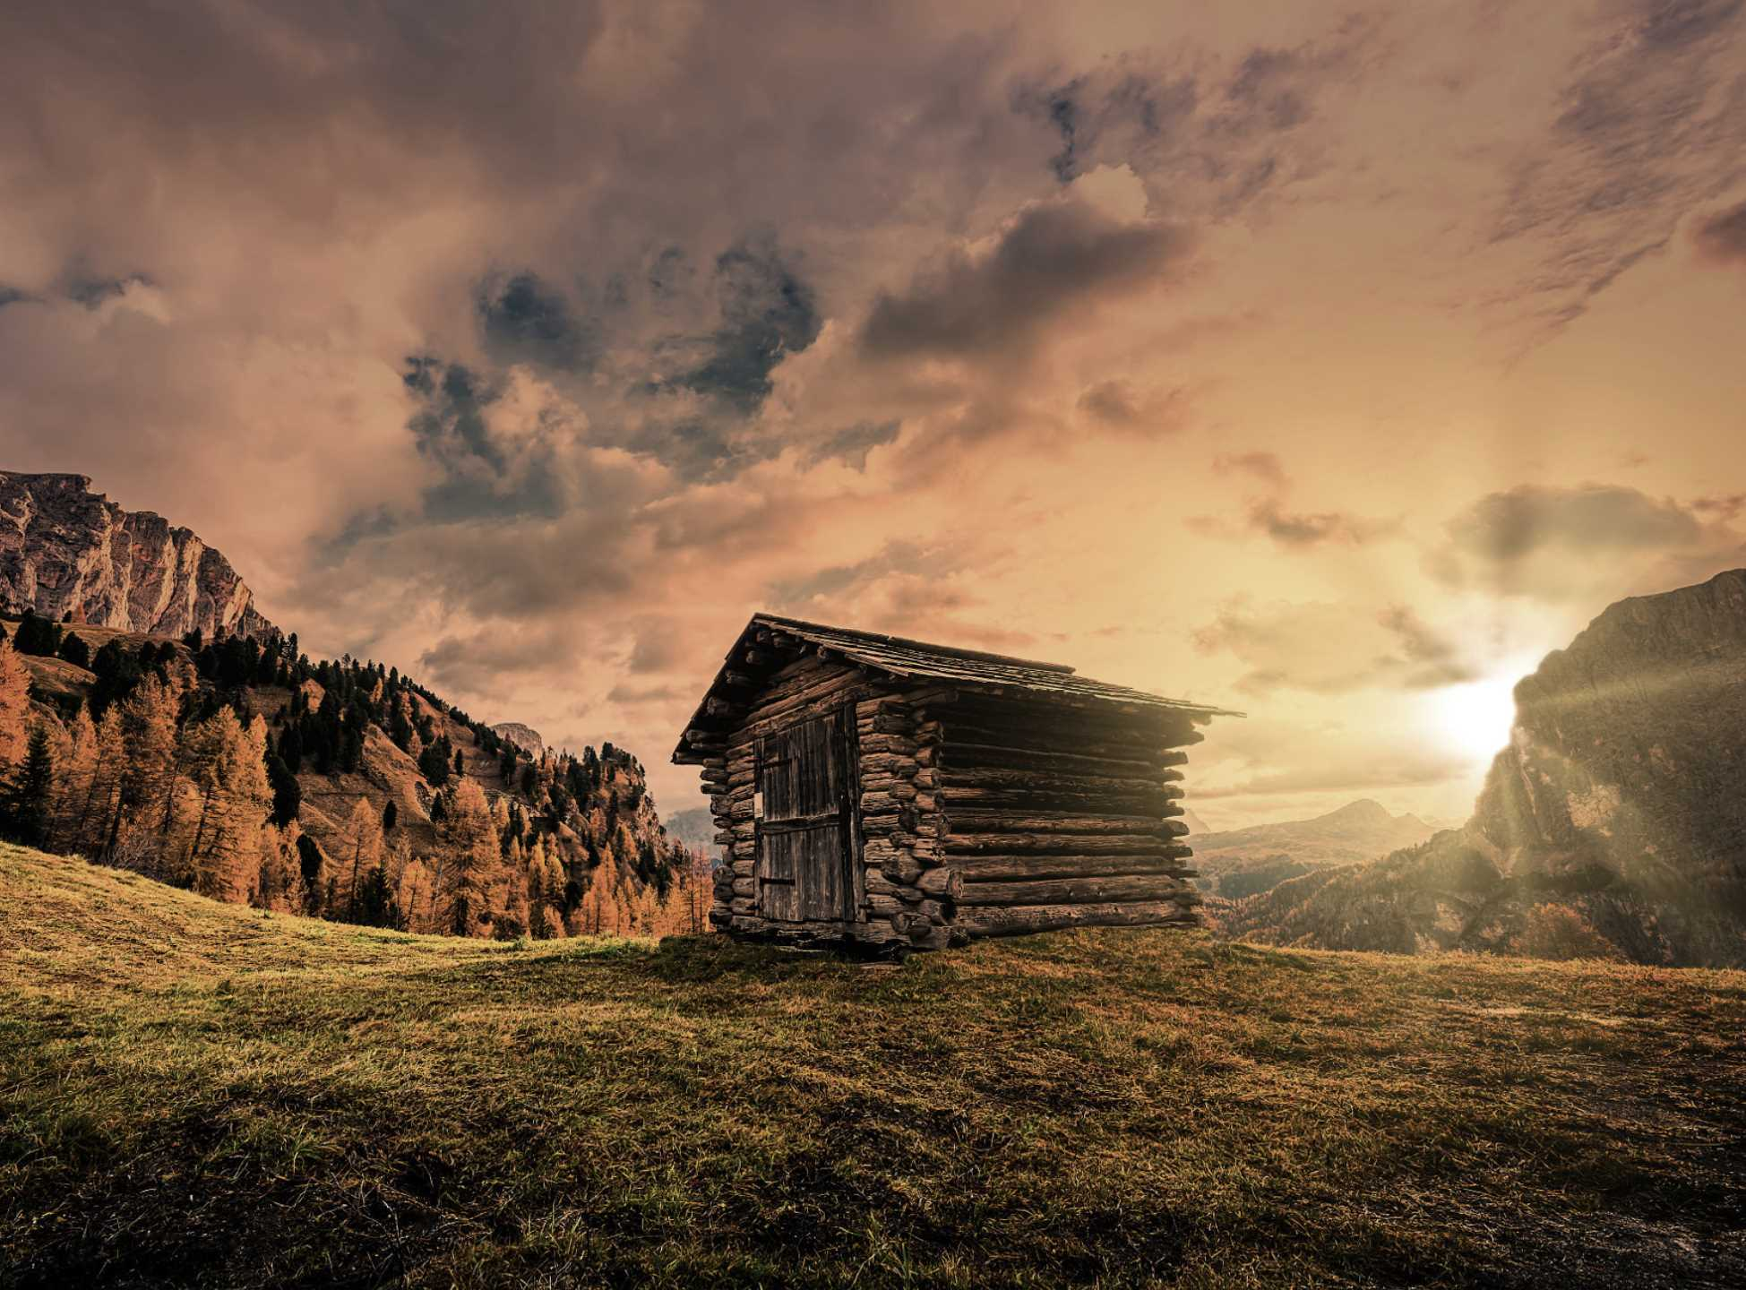
ITALIA – VAL PETTORINA

Slide 41
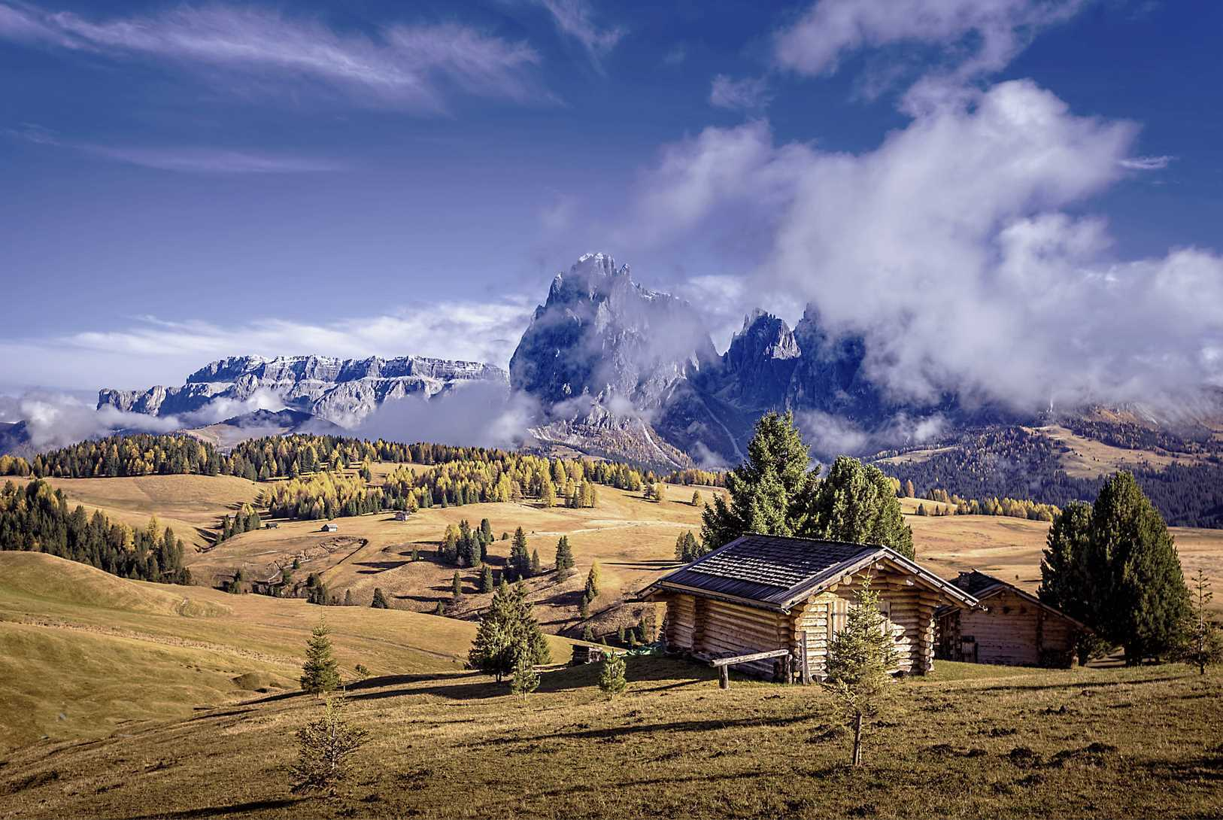
ITALIA – VAL PETTORINA

Slide 42
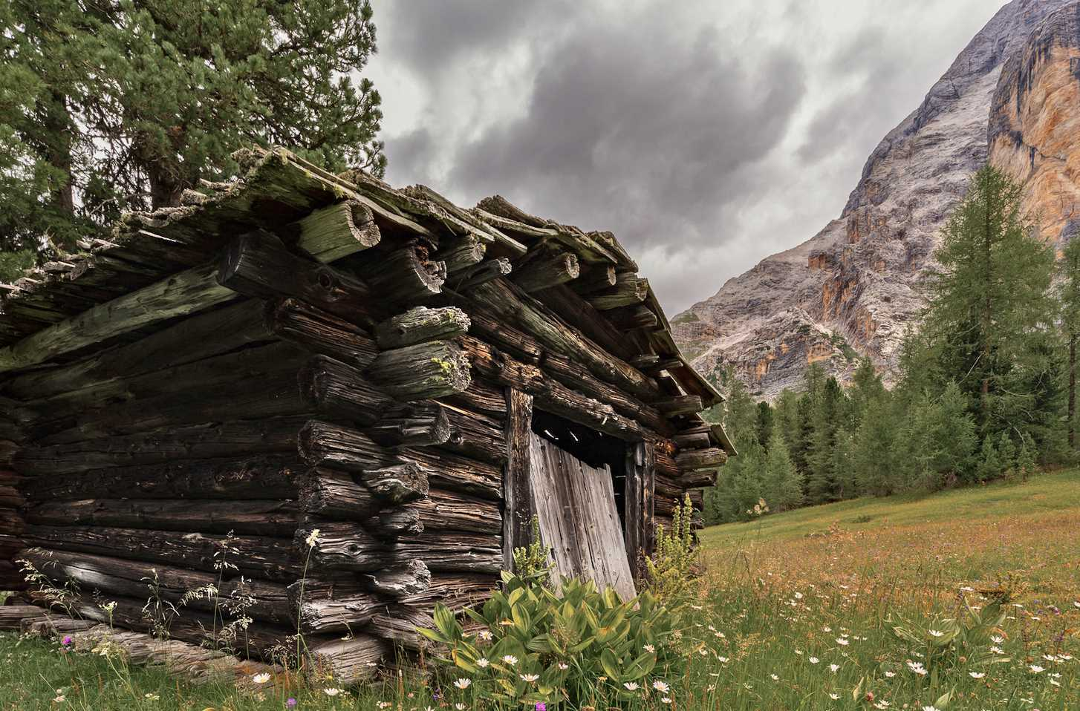
ITALIA - VAL BADIA

Slide 43
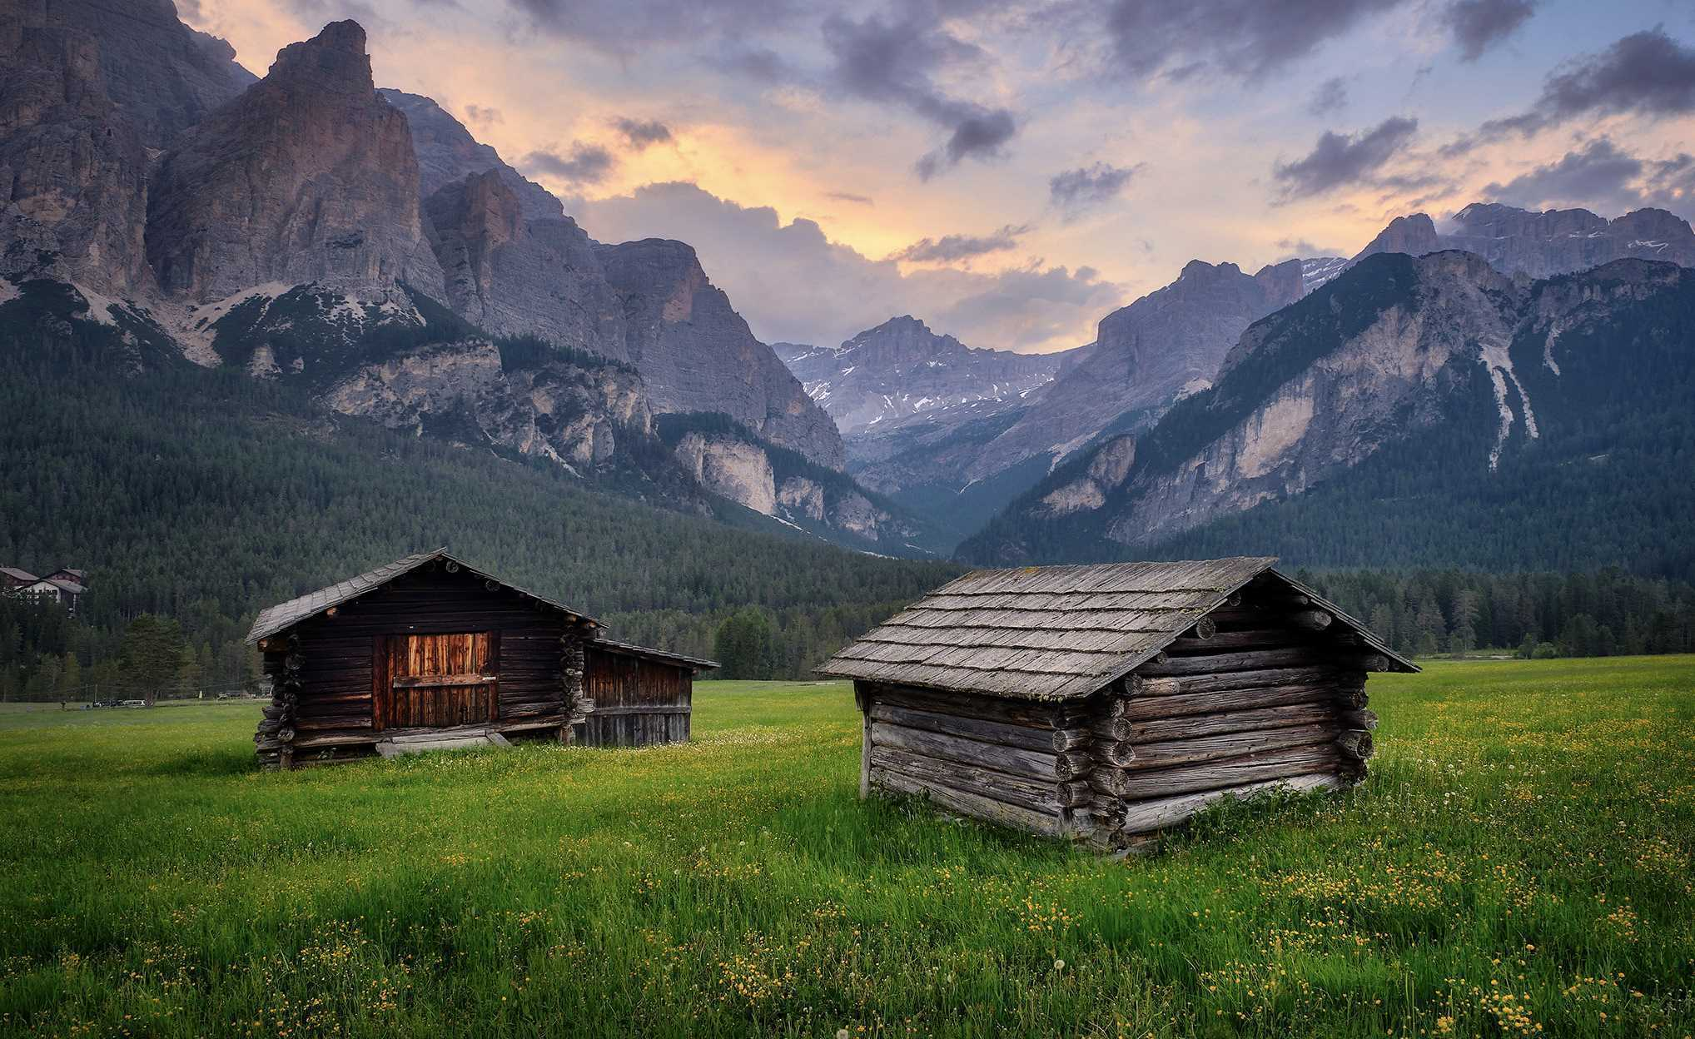
ITALIA – VAL BADIA

Slide 44
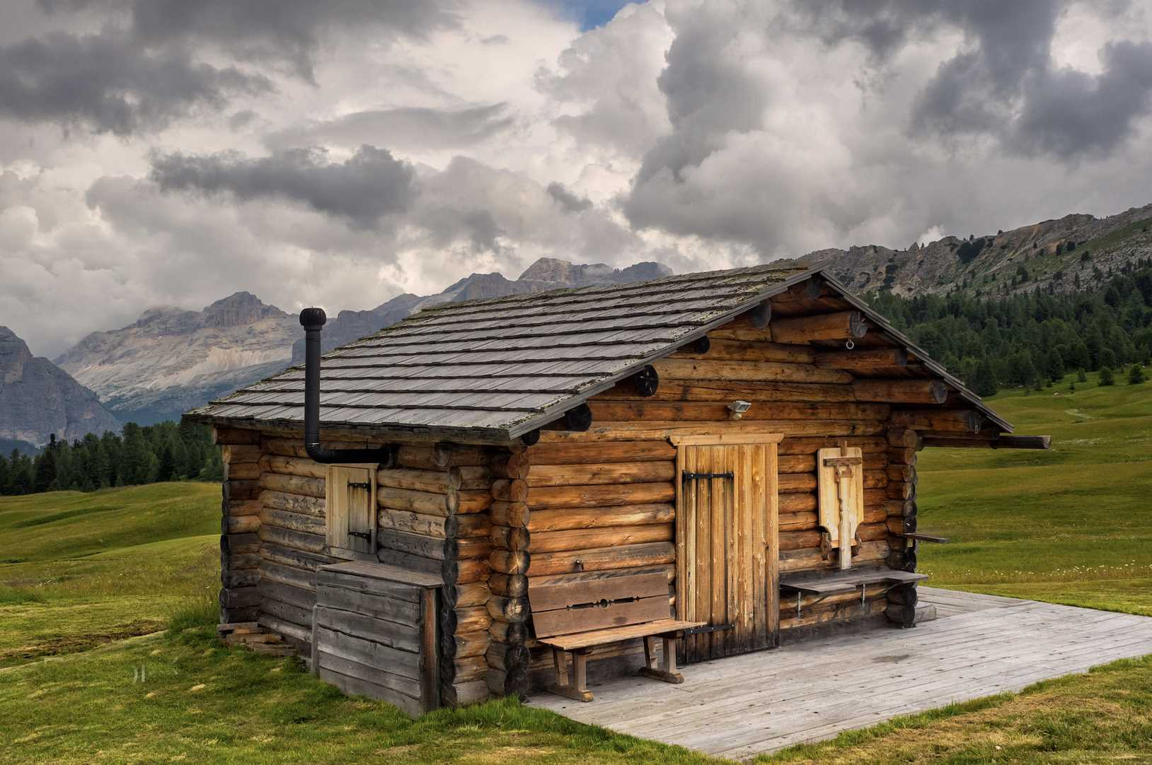
ITALIA – VAL BADIA

Slide 45
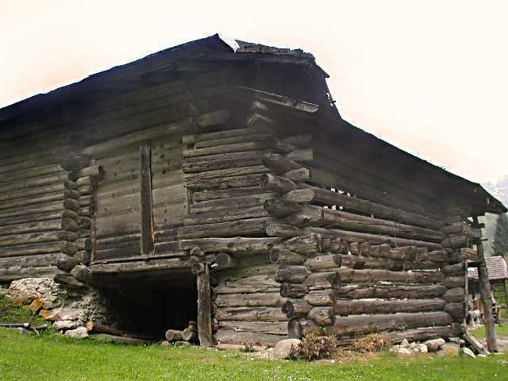
ITALIA - VAL RENDENA

Slide 46
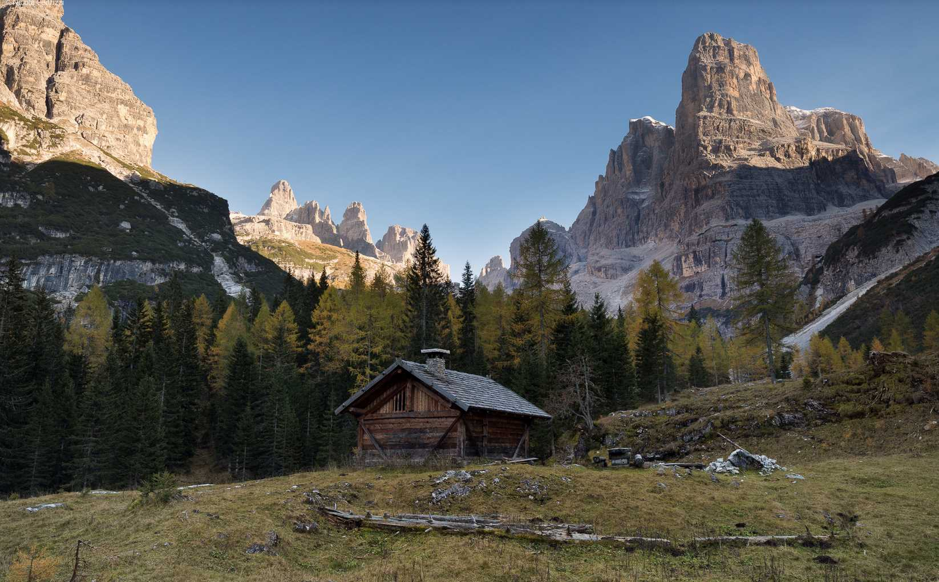
ITALIA – VAL RENDENA

Slide 47
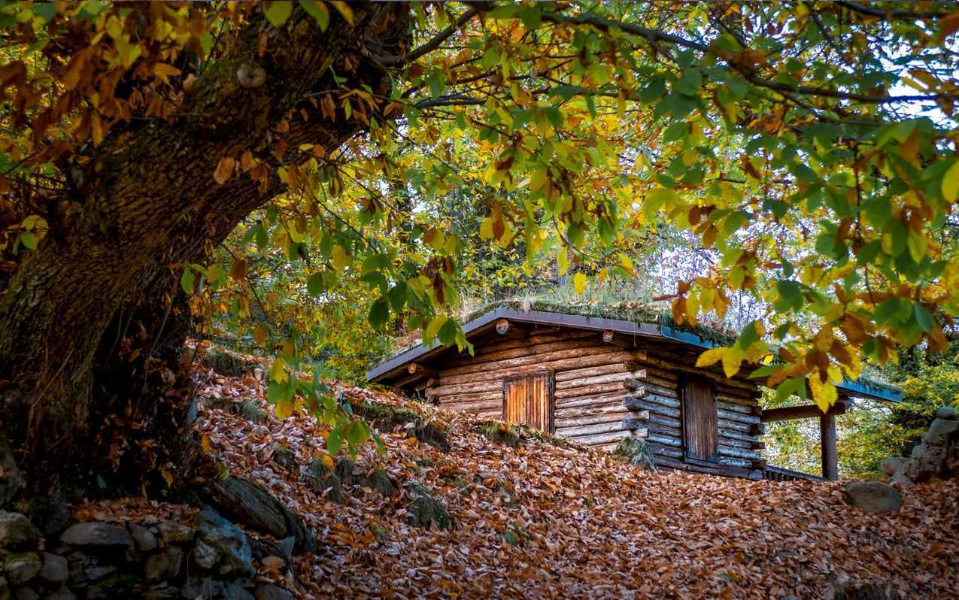
ITALIA - VAL CAMONICA

Slide 48
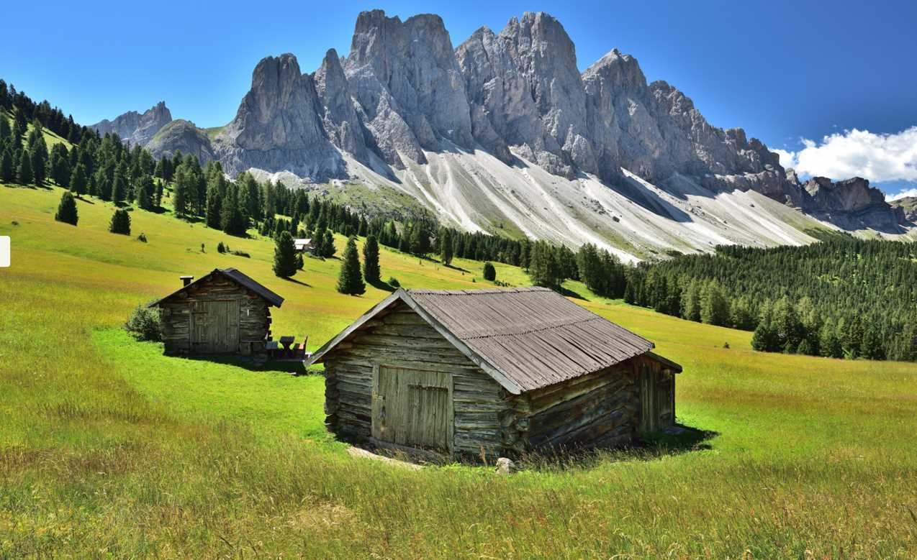
ITALIA – VAL DI FUNES

Slide 49
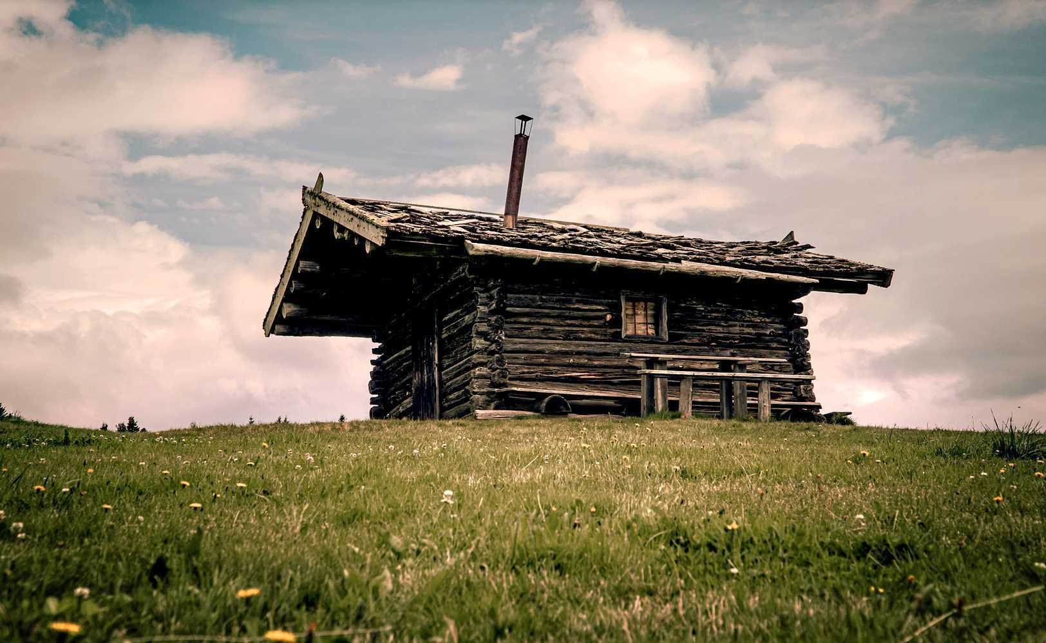
ITALIA – VAL PUSTERIA

Slide 50
ITALIA - VALTELLINA

Slide 51
ITALIA - VAL VENEGIA

Slide 52
ISLANDA

Slide 53
IRLANDA

Slide 54
SCOZIA

Slide 55
INGHILTERRA

Slide 56
SPAGNA

Slide 57
SPAGNA

Slide 58
SPAGNA

Slide 59
FRANCIA

Slide 60
FRANCIA

Slide 61
SVIZZERA

Slide 62
SVIZZERA

Slide 63
SVIZZERA

Slide 64
SVIZZERA

Slide 65
SVIZZERA

Slide 66
SVIZZERA

Slide 67
SVIZZERA

Slide 68
SVIZZERA

Slide 69
AUSTRIA

Slide 70
AUSTRIA

Slide 71
AUSTRIA

Slide 72
AUSTRIA

Slide 73
AUSTRIA

Slide 74
AUSTRIA

Slide 75
AUSTRIA

Slide 76
GERMANIA

Slide 77
GERMANIA

Slide 78
GERMANIA

Slide 79
GERMANIA

Slide 80
DANIMARCA

Slide 81
OLANDA

Slide 82
FINLANDIA

Slide 83
FINLANDIA

Slide 84
FINLANDIA

Slide 85
FINLANDIA

Slide 86
NORVEGIA

Slide 87
NORVEGIA

Slide 88
NORVEGIA

Slide 89
NORVEGIA

Slide 90
NORVEGIA

Slide 91
NORVEGIA

Slide 92
NORVEGIA

Slide 93
NORVEGIA

Slide 94
NORVEGIA

Slide 95
NORVEGIA

Slide 96
SVEZIA

Slide 97
SVEZIA

Slide 98
SVEZIA

Slide 99
SVEZIA

Slide 100
LITUANIA

Slide 101
ESTONIA

Slide 102
LETTONIA

Slide 103
LETTONIA

Slide 104
SERBIA

Slide 105
SERBIA

Slide 106
CROAZIA

Slide 107
BOSNIA ERZEGOVINA

Slide 108
BOSNIA ERZEGOVINA

Slide 109
BOSNIA ERZEGOVINA

Slide 110
UNGHERIA

Slide 111
POLONIA

Slide 112
POLONIA

Slide 113
POLONIA

Slide 114
POLONIA

Slide 115
POLONIA

Slide 116
ROMANIA

Slide 117
ROMANIA

Slide 118
ROMANIA

Slide 119
ROMANIA

Slide 120
BULGARIA

Slide 121
REPUBBLICA CECA

Slide 122
SLOVACCHIA

Slide 123
SLOVACCHIA

Slide 124
UCRAINA

Slide 126
UCRAINA

Slide 127
UCRAINA

Slide 128
UCRAINA

Slide 129
UCRAINA

Slide 130
UCRAINA

Slide 131
UCRAINA

Slide 132
MOLDAVIA

Slide 133
TURCHIA

Slide 134
TURCHIA

Slide 135
TURCHIA

Slide 136
TURCHIA

Slide 137
BIELORUSSIA

Slide 138
RUSSIA

Slide 139
RUSSIA

Slide 140
RUSSIA

Slide 141
RUSSIA

Slide 142
RUSSIA

Slide 143
RUSSIA

Slide 144
RUSSIA

Slide 145
RUSSIA

Slide 146
RUSSIA

Slide 147
RUSSIA

Slide 148
IRAN

Slide 149
IRAN

Slide 150
MONGOLIA

Slide 151
MONGOLIA

Slide 152
CINA

Slide 153
CINA

Slide 154
CINA

Slide 155
CINA

Slide 156
CINA

Slide 157
CINA

Slide 158
CINA

Slide 159
CINA

Slide 160
CINA

Slide 161
CINA

Slide 162
CINA

Slide 163
CINA

Slide 164
CINA

Slide 165
CINA

Slide 166
CINA

Slide 167
GIAPPONE

Slide 168
INDONESIA

Slide 169
INDONESIA

Slide 170
SUMATRA

Slide 171
BORNEO

Slide 172
SUD AFRICA

Slide 173
IRAN
Val di Fiemme – Foresta dei violini
Baita Premessaria

Slide 174
La fresa modificata con cuscinetto per mantenere la direzione e la profondità del taglio

Slide 175
ITALIA
La fresa modificata con cuscinetto per mantenere la direzione e la profondità del taglio

Slide 176
ITALIA
La fresa modificata con cuscinetto per mantenere la direzione e la profondità del taglio

Slide 177
ITALIA
La fresa modificata con cuscinetto per mantenere la direzione e la profondità del taglio

Slide 178
ITALIA
La fresa modificata con cuscinetto per mantenere la direzione e la profondità del taglio

Slide 179
ITALIA
La fresa modificata con cuscinetto per mantenere la direzione e la profondità del taglio

Slide 180
ITALIA
La fresa modificata con cuscinetto per mantenere la direzione e la profondità del taglio

